Slide 1
Struts 2概述

Slide 2

Struts 1.0原理
1、页面提交的数据封装到ActionForm中
2、通过请求路径查找Struts-config.xml中Action的配置，找到并调用对应的Action
Controller
(控制器)
1
ActionServlet
4
数据库
2
ActionForm，
ActionMapping
JavaBean
Action
3
6
5
Model(模型)
开发时只需关注：
·两个核心组件：
  ActionForm
  Action
·一个配置文件
JSP
查找ActionMapping，找到正确的JSP页面，并转发
View(视图)

Slide 3
配置文件
struts-config.xml
  配置Form Bean和Action Bean
  服务器启动时，Struts装载struts-config.xml信息
<struts-config>
<form-beans>
<form-bean name="addForm“ type=“web.form.AddForm" />
</form-beans>
<action-mappings>
<action name="addForm" path="/add" scope="request"
type=“web.action.AddAction">
<forward name="input" path="/add.jsp" />
<forward name="result" path="/add_result.jsp" />
</action>
</action-mappings>
</struts-config>

Slide 4
Struts 1.0的缺点
所支持的表现层技术比较单一
  只支持JSP，不支持目前流行的FreeMarker、Velocity等
与Servlet API耦合严重，难于测试
  它完全是基于Servlet API的，所以在Struts 1的业务逻辑控制器内，充满了大量的Servlet API。
  Servlet严重依赖于Web服务器，尤其是HttpServletRequest和HttpServletResponse两个参数，通常由Web容器负责实例化。一旦脱离了Web服务器，Action将很难测试。
属于侵入式设计
  Action中包含了大量的Struts1.0的API ，影响了代码的重构。一旦系统需要重构时，这些Action类将完全没有利用价值，成为一堆废品。

Slide 5
Struts2
Struts2是在WebWork2基础发展而来的。和struts1一样， Struts2也属于MVC框架。不过有一点大家需要注意的是：尽管Struts2和struts1在名字上的差别不是很大，但Struts2和struts1在代码编写风格上几乎是不一样的。那么既然有了struts1，为何还要推出struts2。主要是因为struts2有以下优点：
1 > 在软件设计上Struts2没有像struts1那样跟Servlet API和struts API有着紧密的耦合，Struts2的应用可以不依赖于Servlet API和struts API。 Struts2的这种设计属于无侵入式设计，而Struts1却属于侵入式设计。
public class OrderListAction extends Action {
public ActionForward execute(ActionMapping mapping, ActionForm form,
HttpServletRequest request, HttpServletResponse response)
throws Exception {
}
}
2> Struts2提供了拦截器，实现如权限拦截等功能。
3> Strut2提供了类型转换器，我们可以把特殊的请求参数转换成需要的类型。在Struts1中，如果我们要实现同样的功能，就必须向Struts1的底层实现BeanUtil注册类型转换器才行。
4> Struts2提供支持多种表现层技术，如：JSP、freeMarker、Velocity等
5> Struts2的输入校验可以对指定方法进行校验，解决了Struts1长久之痛。
6> 提供了全局范围、包范围和Action范围的国际化资源文件管理实现

Slide 6

Struts 1.0的缺点
业务逻辑控制器必须继承Struts 1提供的Action类
public class LoginAction extends Action
{
public ActionForward execute(ActionMapping mapping, ActionForm form,
HttpServletRequest request, HttpServletResponse response)throws
AuctionException
{
LoginForm loginForm = (LoginForm)form;
//当用户名为scott,密码为tiger时返回成功
if (“scott”.equals(loginForm.getUsername()
&& “tiger”.equals(loginForm.getPassword())
{ return mapping.findForward(“success”); }
else
{
return mapping.findForward(“error");
}
}
}
//将其强制类型转换为登录用的ActionForm
返回一个ActionForward对象

Slide 7
Struts 2
Struts 2以WebWork优秀的设计思想为核心，吸收了Struts 1的部分优点，建立了一个兼容WebWork和Struts 1的MVC框架。

Slide 8
WebWork
WebWork
  是由OpenSymphony组织开发的，致力于组件化和代码重用的J2EE Web框架
  WebWork支持更多的表现层技术，有更好的适应性。
    例如：Velocity、FreeMarker
  WebWork采用了一种更加松耦合的设计，让Action不再与Servlet API耦合。使单元测试更加方便。
  Action无须与WebWork耦合，具有更好的代码重用率。

Slide 9
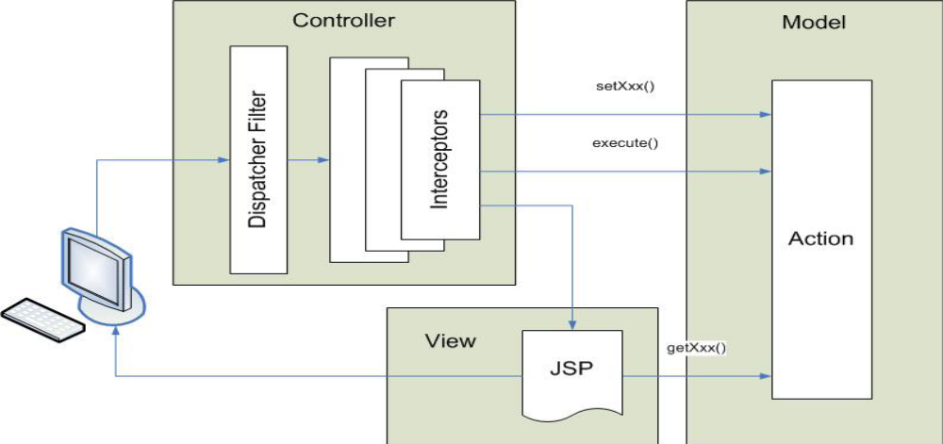
什么是Struts2?
Struts框架架构
Struts2的体系与Struts1.x体系差别非常大，因为Struts2使用了WebWork的设计核心(XWork)。在Struts2中使用拦截器来处理用户请求，从而允许用户业务逻辑控制器与Servlet API分离。
MVC / Struts2架构

Slide 10
Struts 2控制器
业务逻辑控制器Action
  Struts 2 的业务控制器并没有与ServletAPI耦合，所以无法处理客户请求，而Struts 2提供了系列拦截器负责将HttpServletRequest请求中的参数解析出来，然后输出给Action 。

Slide 11
Struts 2工作流程结构
（1）客户端提交一个（HttpServletRequest）请求。
（2）请求被提交到一系列（主要是3层）的过滤器（Filter），如（ActionContextCleanUp、其他过滤器（SiteMesh等）、FilterDispatcher）。注意：这里是有顺序的，先是ActionContext CleanUp，再是其他过滤器（SiteMesh等），最后到FilterDispatcher。
（3）FilterDispatcher接收到请求后，询问ActionMapper是否需要调用某个Action来处理这个（HttpServletRequest）请求，如果ActionMapper决定需要调用某个Action，FilterDispatcher则把请求的处理交给 ActionProxy。
（4）ActionProxy通过Configuration Manager（struts.xml）询问框架的配置文件，找到需要调用的Action类（该Action类一般是程序员自定义的处理请求的类）。
（5）ActionProxy创建一个ActionInvocation（Action的调用者）实例，同时ActionInvocation通过代理模式调用Action。但在调用之前，ActionInvocation会根据配置加载Action相关的所有Interceptor（拦截器）。
（6）一旦Action执行完毕，ActionInvocation根据struts.xml中的配置找到对应的返回结果result。然后根据结果返回对应的视图呈现给客户端（JSP、FreeMarker等）。

Slide 12
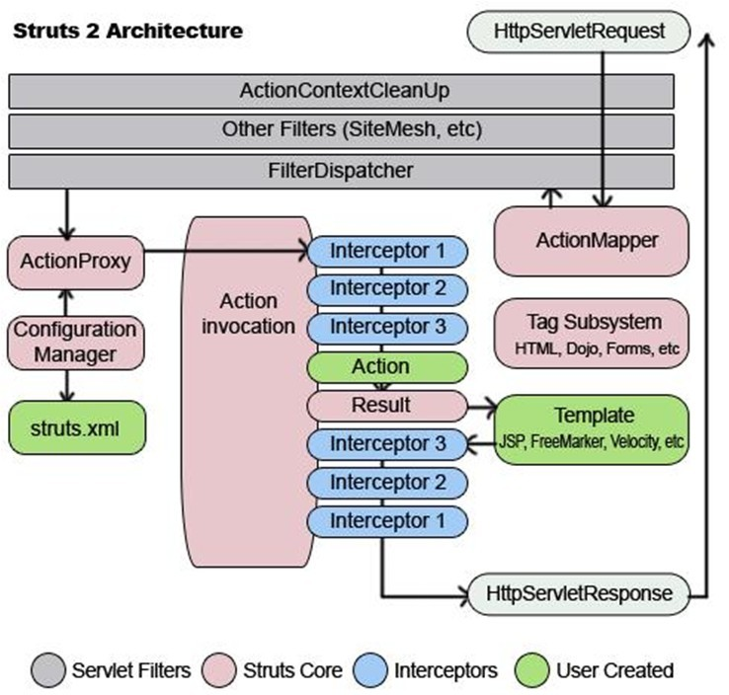
Struts 2体系结构

Slide 13
ActionMapper和ActionMapping
org.apache.struts2.dispatcher.mapper.ActionMapper接口在HTTP请求和action调用请求之间提供了一个映射。
当给定一个HTTP请求时，ActionMapper根据请求的URI来查找是否有对应的action调用，
(1)如果有，则返回一个描述了action调用的ActionMapper;
(2)如果没有匹配的action调用请求，则返回null.
Struts2框架对该接口提供的默认实现是org.apache.struts2.dispatcher.mapper.DefaultActionMapper.

Slide 14
ActionProxy和ActionInvocation
ActionProxy在XWork中和真正的Action充当代理的角色，在通过框架执行Action的过程中，因为是使用代理而不是直接操纵对象，所以可以在代理中封装拦截器、等额外代码。
ActionProxy持有ActionInvocation对象。ActionInvocation代表了action执行的当前状态。

Slide 15
Struts2的处理流程
用户请求
FilterDispatcher
Interceptor
Struts2内置的一些拦截器或用户自定义拦截器
Action
用户编写的action类，类似struts1中的Action
Result
类似struts1中的forward
响应
Jsp/html
FilterDispatcher是Struts 2框架的核心控制器，它负责拦截由<url-pattern>/*</url-pattern>指定的所有用户请求，当用户请求到达时，该Filter会过滤用户的请求。默认情况下，如果用户请求的路径不带后缀或者后缀以.action结尾，这时请求将被转入Struts 2框架处理，否则Struts 2框架将略过该请求的处理。当请求转入Struts 2框架处理时会先经过一系列的拦截器，然后再到Action。

Slide 16
Struts2
一个HTTP请求到达Struts2的FilterDispatcher之后，就会被转换成一个action command.
这个action command在穿越了一系列Struts2和XWork的拦截器(1~3)之后，最后执行用户编写的Action实例。
在Action执行后，响应还会穿越相同的拦截器，按照与请求相反的顺序即拦截器(3~1).
最后通过Struts2的HttpServletResponse转换成Web可识别的响应，如JSP。

Slide 17
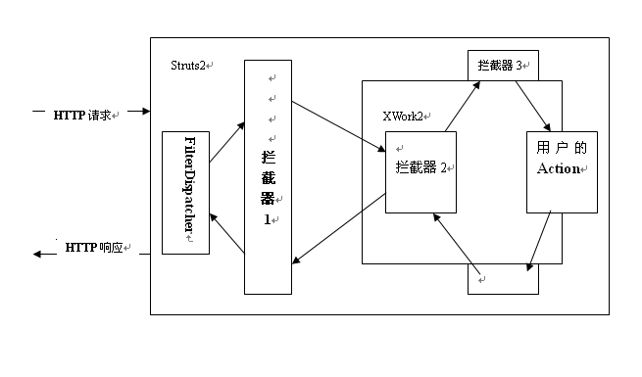
Struts2与XWork2之间的交互图
Struts2与XWork2之间的交互图

Slide 18
搭建Struts2开发环境
搭建Struts2环境时，我们一般需要做以下几个步骤的工作：
1》找到开发Struts2应用需要使用到的jar文件.
2》编写Struts2的配置文件
3》在web.xml中加入Struts2框架启动配置

Slide 19
FilterDispatcher核心控制器
  控制器负责拦截所有的客户端请求，然后 通过读取配置文件来确定交给哪个Action继续处理。
  FilterDispatcher只需要在web.xml文件中配置一下。init()方法中将会读取类路径下默认的配置文件struts.xml完成初始化操作。
注意：struts2读取到struts.xml的内容后，以javabean形式存放在内存中，以后struts2对用户的每次请求处理将使用内存中的数据，而不是每次都读取struts.xml文件
<filter>
<filter-name>struts2</filter-name>
<filter-class>org.apache.struts2.dispatcher.FilterDispatcher</filter-class>
</filter>
<filter-mapping>
<filter-name>struts2</filter-name>
<url-pattern>/*</url-pattern>
</filter-mapping>

Slide 20
Struts 2控制器
拦截器（Interceptor）
  拦截器能在action被调用之前和被调用之后执行一些“代码”。Struts2框架的大部分核心功能都是通过拦截器来实现的，如防止重复提交、类型转换、对象封装、校验、文件上传、页面预装载等等，都是在拦截器的帮助下实现的。每一个拦截器都是独立装载的(pluggable)，我们可以根据实际的需要为每一个action配置它所需要的拦截器。

Slide 21
Struts 2控制器
定义拦截器
name指定拦截器的名字
Class指定拦截器对应的Java类型
配置拦截器struts.xml
  1、定义拦截器
  2、使用拦截器
<package name ="testInterceptor" extends="struts-default">
<interceptors>
<interceptor name ="beforeResult" class ="tmq.interceptor.BeforeResultInterceptor"/>
<interceptor name ="replace" class ="tmq.interceptor.MyInterceptor"/>
……
</interceptors>
<action name="checkLogin" class="tmq.action.DefaultAction">
<result name="success">/success.jsp</result>
<result name="login">/login.jsp</result>
<interceptor-ref name="checkLogin" />
<interceptor-ref name="defaultStack"/>
</action>
使用拦截器
默认的拦截栈

Slide 22
Struts 2控制器
业务逻辑器Action
  Struts 2应用中起作用的业务控制器不是用户定义的Action，而是系统生成的Action代理，但该Action代理以用户定义的Action为目标。
  因为Struts 2 的业务控制器并没有与ServletAPI耦合，所以无法处理客户请求，而Struts 2提供了系列拦截器负责将HttpServletRequest请求中的参数解析出来，然后输出给Action 。
  Action就是一个普通的Java类，该类定义了一些属性，并为属性提供了对应的setter和getter方法。除此之外， Action 还提供了一个execute方法来处理。

Slide 23
Struts 2控制器
import com.opensymphony.xwork2.ActionSupport;
public class HelloWorld extends ActionSupport {
private String message;
public String getMessage() {
return message;
}
public void setMessage(String message) {
this.message = message;
}
public String execute() throws Exception {
setMessage("你好！Struts 2！");
System.out.println(getText("HelloWorld.message"));
return SUCCESS;
}
}

Slide 24
Struts 2控制器
Action类有如下优势：
  Action类完全是一个POJO，因此具有很好的代码复用性。
  Action类无需与Servlet API耦合，因此进行单元测试非常简单。
  Action类的execute方法仅返回一个字符串作为处理结果，该处理结果可映射到任何的视图，甚至是另一个Action。

Slide 25
Struts 2的配置文件
  当Struts 2创建系统的Action代理时，需要使用Struts 2的配置文件。
Struts 2的配置文件：
  struts.xml：配置Action的文件
  定义了Struts 2的系列Action，定义Action时，指定该Action的实现类，并定义该Action处理结果与视图资源之间的映射关系。
  struts.properties配置：定义Struts2程序运行时所需的一些常量信息。Struts 2全局属性的文件。

Slide 26
Struts 2的配置文件
定义Action的实现类
<struts>
<package name="default" extends="struts-default">
<action name="HelloWorld" class="example.HelloWorld">
<result>/HelloWorld.jsp</result>
</action>
<action name="HelloPOJO" class="example.HelloPOJO">
<result name="success " >/HelloPOJO.jsp</result>
</action>
<action name="Login" class="example.Login">
<result name="input">/Login.jsp</result>
<result name="success">/success.jsp</result>
</action>
</package>
</struts>
result元素指定execute方法返回值和视图资源之间的映射关系
result元素可以有多个
其中name指定了execute方法返回的字符串，而type指定转向的资源类型，此处转向的资源可以是JSP、FreeMarker等，甚至是另一个Action

Slide 27
Struts 2的配置文件
struts.properties：Struts 2全局属性的文件。
  struts.properties文件的形式是系列的key、value对，它指定了Struts 2应用的全局属性。
#指定Struts 2处于开发状态
struts.devMode = false
//指定当Struts 2配置文件改变后，Web框架是否重新加载Struts 2配置文件
struts.configuration.xml.reload=true

Slide 28
使用Struts2实现登录
导入Struts2类库
1
http://struts.apache.org/download.cgi
struts2-core-2.x.x.jar :Struts 2框架的核心类库
xwork-core-2.x.x.jar :XWork类库，Struts 2在其上构建
ognl-2.6.x.jar :对象图导航语言（Object Graph Navigation Language），struts2框架通过其读写对象的属性
freemarker-2.3.x.jar :Struts 2的UI标签的模板使用FreeMarker编写
commons-logging-1.x.x.jar :ASF出品的日志包，Struts 2框架使用这个日志包来支持Log4J和JDK 1.4+的日志记录。
commons-fileupload-1.2.1.jar 文件上传组件，2.1.6版本后必须加入此文件
在Struts的下载包中有一个struts2-blank-2.1.6.war的应用，只需要将其
WEB-INF/lib目录中的JAR拷贝到Project的WEB-INF/lib目录下便可，不可随便导入其它的JAR，应按需要导入，否则会出现异常。

Slide 29
使用Struts2实现登录
在web.xml文件中配置FilterDispatcher。
2
<filter>
<filter-name>struts2.0</filter-name>
<filter-class>org.apache.struts2.dispatcher.FilterDispatcher</filter-class>
</filter>
<filter-mapping>
<filter-name>struts2.0</filter-name>
<url-pattern>/* </url-pattern>
</filter-mapping>

Slide 30
使用Struts2实现登录
开发Action
3
public class LoginAction {
  private String name;
  private String password;
  /**在此方法里实现业务逻辑处理*/
  public String execute() throws Exception {
    if(this.name.equals("sa") && this.password.equals(“123”))
    return "success";
    else
    return "error";
  }
setter/getter
}
提供属性参数及set/get方法
通过ioc的方法将页面的参数
注入到Action类中

Slide 31
配置struts.xml文件
在WEB-INF/classes(实际在src目录下创建便可)目录下创建struts.xml文件，在文件中对Action类进行配置，并将action与结果页面关联在一起。
4
引入dtd文件
<?xml version="1.0" encoding="UTF-8"?>
<!DOCTYPE struts PUBLIC
"-//Apache Software Foundation//DTD Struts Configuration 2.1//EN"
"http://struts.apache.org/dtds/struts-2.1.dtd">
<struts>
  <package name="default" extends="struts-default">
  <action name="login" class="cn.com.web.action.LoginAction">
  <result name="success">/success.jsp</result>
  <result name="error">/error.jsp</result>
  </action>
  </package>
</struts>
对Action类进行配置

Slide 32
使用Struts2实现登录
编写login.jsp及相关结果页面
5
<form action="login.action">
<input name="name"/>
<input name="password"/>
<input type="submit" value="提交"/>
</form>
Action中的url路径与
struts.xml中保持一样
表单元素名称与Action类中的
属性名称保持一致

Slide 33
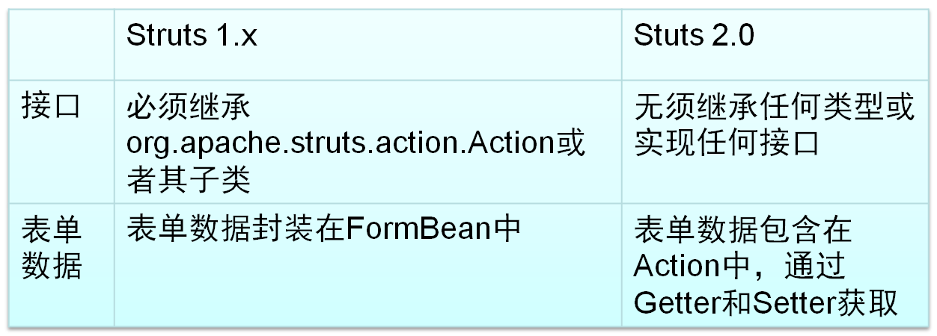
Struts2.0中的Action
Struts 2.0的Action讲解
有Struts 1.x经验的都知道Action是Struts的核心内容，当然Struts 2.0也不例外。不过，Struts 1.x与Struts 2.0的Action模型很大的区别。

Slide 34
Struts2.0中的Action
Struts2.0中的Action几种方式
虽然，理论上Struts 2.0的Action无须实现任何接口或继承任何类型，但是，我们为了方便实现Action，大多数情况下会采用以下二种方式对Action进得处理：
    继承com.opensymphony.xwork2.ActionSupport
    实现com.opensymphony.xwork2.Action
    默认情况下：重载(Override)或覆写(Overload)其中的 String execute() throws Exception

Slide 35
ActionSupport类的使用
虽然使用现在的Action可以进行一系列的工作，但是想要更快更方便地进行开发，可以使Action类继承com.opensymphony.xwork2.ActionSupport类。
ActionSupport类是辅助Action类能够更好地完成工作的基类，它实现了几个接口并包含了一组默认的实现。
在实际开发中通常要让Action类继承ActionSupport类，该类可以使Action方便地进行数据验证、国际化等工作，只需在Action中完成这些功能的具体实现就可以了。
ActionSupport类所实现的接口主要有:
  Action, LocaleProvider, TextProvider, Validateable, ValidationAware

Slide 36
Struts2.0中的Action
使用ActionSupport的方式
下面我们针对前面的登录的例子进行改造，主要改造以下二个环节：
将LoginAction类继承ActionSupport
1
在struts.xml中进行配置
2
public class LoginAction extends ActionSupport {
  private String name;
  private String password;
  public String execute() throws Exception {
    if(this.name.equals("sa") && this.password.equals(“123”))
    return “success”;//与struts.xml中配置的result相同
    else
    return “error”;
  }
}
<?xml version="1.0" encoding="UTF-8"?>
<!DOCTYPE struts PUBLIC
"-//Apache Software Foundation//DTD Struts Configuration 2.1//EN"
"http://struts.apache.org/dtds/struts-2.1.dtd">
<struts>
      <package name="default" extends="struts-default">
      <action name="login" class="cn.com.web.action.LoginAction">
      <result name="success">/success.jsp</result>
      <result name="error">/error.jsp</result>
      </action>
      </package>
</struts>

Slide 37
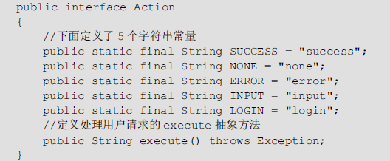
实现Action接口
Action接口：

Slide 38
Action接口的使用
这5个常量就是在日常开发中业务逻辑方法中返回的字符串，可以简化和标准化execute方法的返回值。 execute()方法则是Action接口定义的一个默认的业务逻辑方法，在我们自定义的Action类中只需要重写该方法即可，Struts2会默认地调用execute方法。

Slide 39
Struts2.0中的Action
public class LoginAction extends ActionSupport {
  private String name;
  private String password;
  public String execute() throws Exception {
    if(this.name.equals("sa") && this.password.equals(“123”))
    return SUCCESS;//这里采用的是一个常量值
    else
    return ERROR;
  }//通过此种方式，可以简化使用，当然在ActionSupport类中也可以采
}//用此种方式，因为ActionSupport是Action的实现类

Slide 40
接收用户数据问题
开发Web应用程序，首先应会遇到对用户输入数据的接收，传统的Web应用程序是由开发人员调用HttpServletRequest的getparameter(String name)方法从请求中获取数据，而Web框架都提供了数据绑定机制。
Struts2框架通过拦截器负责提取请求参数，并将请求数据封装到相应的Action实例的属性或专门的模型的属性。

Slide 41
如何在Action中接收用户输入
接收用户输入的几种方式
在Struts2.0中有如下几种方式可以获得用户输入信息，具体方式如下：
    使用action类的属性接收用户输入
    使用领域对象接收用户输入
    使用ModelDriven的方式接收用户输入
使用action类的属性接收用户输入
在某些应用中，只传输了少量的属性，如果像struts1.x系统中将属性封装为ActionFrom这样的方式，好象不可取(比如针对搜索这类应用) 。在struts2中,可以直接使用action的属性来接收用户的输入，比如前面在登录中的案例就是采用这种方式。使用此种方式注意以下二点：
    在action类中提供对应的属性及set/get方法
    在页面表单中将表单元素的name属性与action中的属性名称一样

Slide 42
接收数据方式：使用action属性接收用户输入
直接在Action里定义各种Java基本类型的字段（属性），使这些字段与表单数据相对应，前面我们做的示例属于字段驱动模式。

Slide 43
使用领域对象接收用户输入
在Action类中使用POJO类接收用户输入参数
在Struts2中支持直接使用领域对象来接收用户输入的数据。
public class LoginAction implements Action {
private User user;
  public String execute() throws Exception {
  //业务处理
  }
  Set/Get…
<form action="login.action">
<input name=“user.name"/>
<input name=“user.password"/>
<input type="submit" value="提交"/>
</form>
在Action类中
直接使用POJO对象
在表单元素的name属性
值user为Action类中的属性名
password为pojo类中的属性名

Slide 44
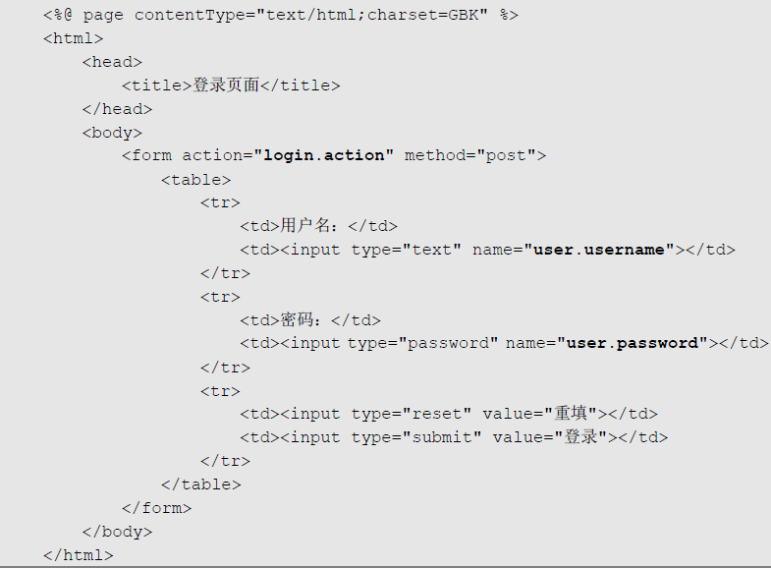
举例login.jsp

Slide 45
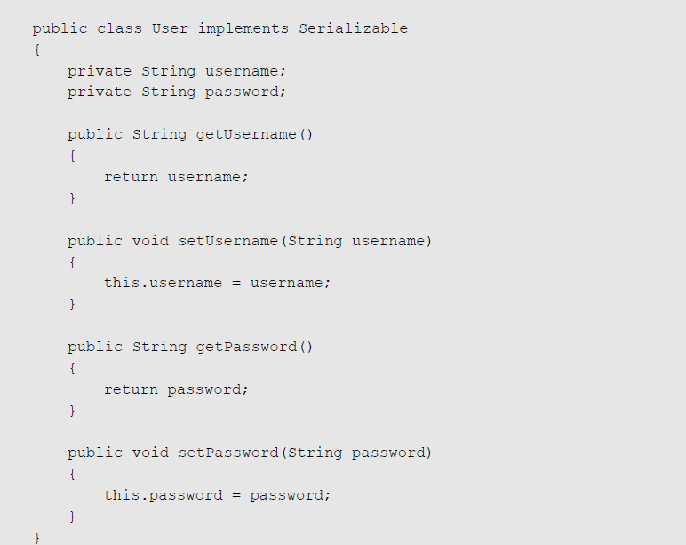
编写User类

Slide 46
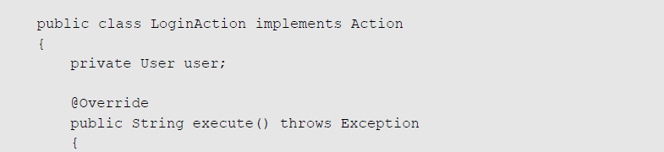
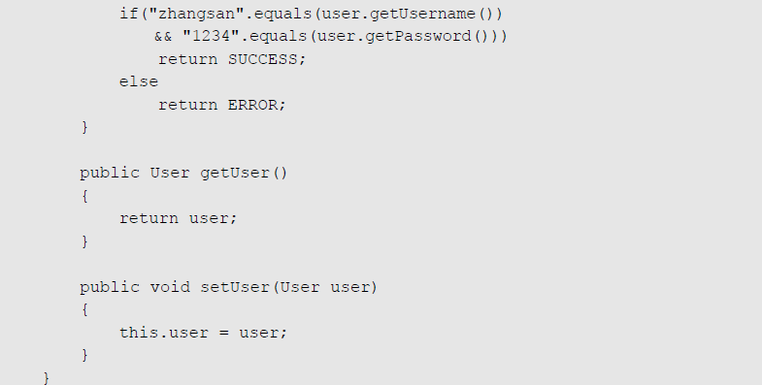
编写LoginAction类

Slide 47
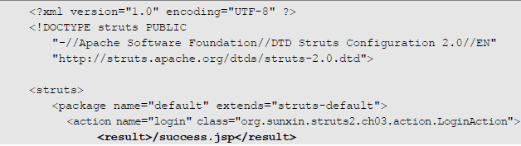

struts.xml

Slide 48
使用ModelDriven Action
通过implements ModelDriven使用领域对象
在Struts2中，可以让Action类实现(implments)
ModelDriven(com.opensymphony.xwork2.ModelDriven)接口，来直接操作应用程序中的领域对象，允许在Web层和业务逻辑层使用相同的对象。
ModelDriven接口中只有一个方法，该方法返回一个用于接收用户输入数据的模型对象，如下：
public class LoginAction implements Action,ModelDriven<User> {
private User user=new User();//注意实例化POJO对象
public String execute() throws Exception {
//业务逻辑处理
}
public User getModel() {
return user;
}
<form action="login.action">
<input name=“name"/>
<input name=“password"/>
<input type="submit" value="提交"/>
</form>
public T getModel()
在页面中，模型对象中的属性可以直接
通过属性名来访问，而不需要象
user.name这种方式
实现了Action与ModelDriven接口
注意用到了范型，所以要求jdk为1.5以上

Slide 49
在Action中访问Servlet API
Struts2中的Action并没有和任何Servlet API耦合，这样框架更具灵活性，更易测试。
但是，有时候我们必须访问Servlet API，例如要使用request对象，或者跟踪HTTP Session用户状态等。Struts2框架提供了两种方式来访问Servlet API。

Slide 50
访问Servlet API对象
如何访问request、session、application等
在struts2中的execute不像Struts 1.x的那样可以在参数中引入Servlet API,但是在开发Web应用程序当然免不了跟这些对象打交道。在Strutx 2.0你可以有两种方式获得这些对象：非IoC（控制反转Inversion of Control）方式和IoC方式。
    非IoC方式
    要获得上述对象，通过使用com.opensymphony.xwork2.ActionContext类。
    IoC方式
要使用IoC方式，我们首先要告诉IoC容器（Container）想取得某个对象的意愿，通过实现相应的接口做到这点
如果我要取得Servlet API中的一些对象，
如request、response或session等，应该怎么做？

Slide 51
与Servlet API解耦的访问方式
非IOC方式
为了避免与Servlet API耦合在一起，方便Action类做单元测试，Struts2对HttpServletRequest、HttpSession和ServletContext进行了封装，构造了三个Map对象来替代这三种对象，在Action中，直接使用HttpServletRequest、HttpSession、ServletContext对应的Map对象来保存和读取数据。要获得这三个Map对象，可以使用com.opensymphony.xwork2.ActionContext类。

Slide 52
public Object get(Object key)
ActionContext类没有提供类似getRequest()这样的方法来获取封装了的HttpServletRequest的Map对象。要得到request对象的Map对象，
需要为get()方法传递参数“request”
public Map getSession()
获得封装了HttpSession的Map对象
public Map getApplication()
获取封装了ServletContext的Map对象

Slide 53
public class LoginAction extends ActionSupport {
private String username;
ActionContext context;
Map request;
Map session;
Map application;
public String execute() throws Exception {
context=ActionContext.getContext();
request=(Map) context.get("request");
session=context.getSession();
application=context.getApplication();
request.put("req", "requst属性");
session.put("ses", "sesion属性");
application.put("app", "application属性");
return SUCCESS;
}...省略username的get/set方法
}

Slide 54
struts.xml配置如下：
<struts>
<package name="scope" extends="struts-default">
<action name="login" class="com.asm.LoginAction">
<result>/loginSuc.jsp</result>
</action>
</package>
</struts>

Slide 55
login.jsp内容如下：
<form action="<%=request.getContextPath() %>/login.action">
用户名：<input type="text" name="username"><br>
<input type="submit" value="login">
</form>

Slide 56
loginSuc.jsp的主要内容如下：
${requestScope.req}
${sessionScope.ses}
${applicationScope.app}
<h4>以下使用scope.getAttribute的形式来接受</h4>
request： <%=request.getAttribute("req") %><br>
session： <%=session.getAttribute("ses") %><br>
application:<%=application.getAttribute("app") %><br>
分析：通过ActionContext的getContext静态方法得到ActionContext对象，然后ActionContext对象调用get方法来获取一个存储在request范围中的对象。我们使用el或通过request.getAttribute这样的方式均可以获取对象值，这说明了这些Map request对象实际是存储在request范围内的对象。

Slide 57
与Servlet API解耦的访问方式
IOC方式
除了利用ActionCotext来获取request、session、application对象这种方式外，还可以采用在Action类中实现某些特定的接口的方式，让Struts2框架在运行时向Action实例注入request、session和application对象，与之有关的三个接口和它们的方法如下所示：

Slide 58
org.apache.struts2.interceptor.RequestAware
框架利用该接口，向Action实例注入request Map对象。该接口有
  void setRequest(Map request)
org.apache.struts2.interceptor.SessionAware
框架利用该接口，向Action实例注入session Map对象。该接口有;
  void setSession(Map session)
org.apache.struts2.interceptor.ApplicationAware
框架利用该接口，向Action实例注入application Map对象。该接口有
  void setApplication(Map application)

Slide 59
public class LoginAction implements Action,RequestAware,SessionAware,ApplicationAware {
public Map request;//在这里将通过ioc的方式注入，注意是Map类型
public Map session;
public Map application;
public User user;
public String execute() throws Exception {
request.put(“user”,user);//将user对象放到request作用域中
session.put(“user”,user);//将user对象放到session作用域中
application.put(“user”,user);//将user对象放到application作用域中
}
//request,session.application对象对应的
Set/get方法
public void setRequest(Map<String, Object> request) {
this.request=request;
}
public void setSession(Map<String, Object> session) {
this.session=session;
}

Slide 60
依赖注入与控制反转：所谓依赖注入就是一个对象自己本身的初始化是依赖其它对象。比如这里Map request这些对象会依赖struts2来给其初始化，称为依赖注入，而依赖注入的就表示，这些对象的控制权不再由此类本身掌握，而是交给了别的对象，即是控制权反转了。
强调：方式二是开发中主要用的方式，应重点掌握

Slide 61
与Servlet API耦合的访问方式
非IOC方式
前面采用的用Map对象来封装Servlet API。如果想要在action类中直接使用HttpServletRequest、HttpServletResponse、ServletContext这些对象，在struts2中又能以什么的方式提供支持啦(此种方式的不足就是与Servlet API耦合，在测试时需要Servlet容器)?在struts2中可以直接获取HttpServletRequest和ServletContext对象，可以使用org.apache.struts2.ServletActionContext类，该类是ActionContext的子类，在这个类中定义了下面的二个静态方法：
public class LoginAction implements Action {
//在这里展示了，如何将用户登录对象写入到request,session,application作用域中
public User user;
public String execute() throws Exception {
HttpServletRequest request=ServletActionContext.getReuquest();
HttpSession session=request.getSession();
ServletContext application=ServletActionContext.getServletContext(); request.setAttribute(“user”,user);//将user对象放到request作用域中
session. setAttribute(“user”,user);//将user对象放到session作用域中
application. setAttribute(“user”,user);//将user对象放到application作用域中
}
思考：在这里如何获得HttpSession对象?
public static HttpServletRequest getRequest()
得到HttpServletRequest对象
public static HttpServletResponse getResponse()
得到HttpServletResponse对象
public static ServletContext getServletContext()
得到ServletContext对象

Slide 62
与Servlet API耦合的访问方式
IOC方式
除了利用ServletActionContext来获取HttpServletRequest对象和ServletContext对象这种方式外，Action类还可以实现ServletRequestAware和ServletContextAware接口，由struts2框架向Action实例注入HttpServletRequest和ServletContext对象。
public class LoginAction implements Action,ServletRequestAware,ServletContextAware {
public HttpServletRequest request;//在这里将通过ioc的方式注入，public
public ServletContext application;
public User user;
public String execute() throws Exception {
request.setAttribute(“user”,user);//将user对象放到request作用域中
application. setAttribute(“user”,user);//将user对象放到application作用域中
}
//override request,application对象对应的
Set/get方法

Slide 63
使用ActionSupport进行校验
如果From数据操作有误，比如输入不是我们需要的数据，又或者没有输入等输入原因。Action实例执行execute方法前会使用校验来进行控制。
Action类中ActionSupport使用以及validate方法重写实现。
属性文件messageResource.properties定义以及JSP页面上错误信息如何显示。
只有在JSP页面使用Form标签，校验功能才会起作用。因为Form标签本身已具备显示校验错误的能力。
导航结果页面演示。

Slide 64
文件名：LoginAction.java-------------------------------->
public class LoginAction extends ActionSupport {
//校验方法，用来校验输入值为空或没有输入返回错误信息
public void validate() {
if (getUsername() == null || getUsername().trim().equals("")) {
//返回错误信息键值，user.required包含具体内容见messageResource.properties
addFieldError("username", getText("user.required"));
}
if (getPassword() == null || getPassword().trim().equals("")) {
//返回错误信息键值，pass.required包含具体内容见messageResource.properties
addFieldError("password", getText("pass.required"));
}
}
}

Slide 65
struts.properties定义显示信息文件名
<!-------------------------------------------文件名：struts.properties -------------------------------->
#支持本地化的资源文件名定义
struts.custom.i18n.resources=messageResource
messageResource.properties定义出错信息
<!-------------------------------------------文件名：messageResource.properties -------------------------------->
#用key=value格式定义页面上显示的内容
user.required=请输入用户名！
pass.required=请输入密码！

Slide 66
<!-------------------------------------------文件名：login.jsp -------------------------------->
<%@ page language="java" pageEncoding="gb2312"%>
<!DOCTYPE HTML PUBLIC "-//W3C//DTD HTML 4.01 Transitional//EN">
<!-- struts2标签库调用声明 -->
<%@taglib prefix="s" uri="/struts-tags"%>
<html>
<head>
<title>登录页面</title>
</head>
<body>
<!-- form标签库定义，以及调用哪个Action声明 -->
<s:form action="Login">
<table width="60%" height="76" border="0">
<!-- 各标签定义 -->
<s:textfield name="username" label="用户名"/>
<s:password name="password" label="密 码" />
<s:submit value="登录" align="center"/>
</table>
</s:form>
</body>
</html>

Slide 67
文件名：success.jsp -------------------------------->
<%@ page language="java" contentType="text/html; charset=GB2312"%>
<!DOCTYPE HTML PUBLIC "-//W3C//DTD HTML 4.01 Transitional//EN">
<html>
<head>
<title>登录成功</title>
</head>
<body>
<!-- 取得session中用户名值 -->
${sessionScope.user},欢迎您~~
</body>
</html>

Slide 68
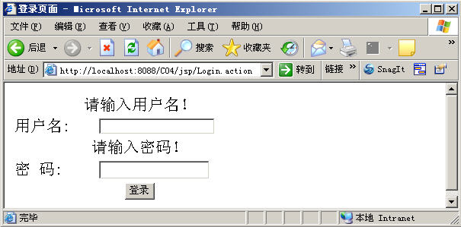
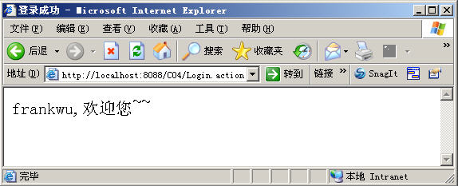
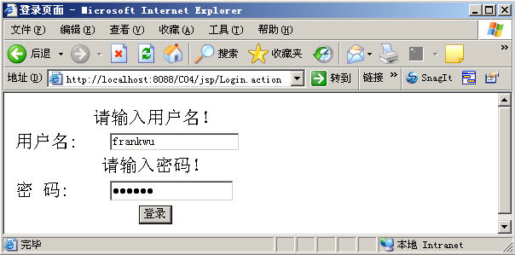

Slide 69
小结
Struts2接收用户输入数据的三种方式：
  使用领域对象接收用户输入
  使用ModelDriven action
  使用action属性接收用户输入
Struts2在Action中如何访问request,session,application(即ServletContext)对象：
  可以使用struts2中提供的Map对象来访问HttpRequest,HttpSession和ServletContext对象
  也可以直接访问Servlet环境中的HttpRequest,HttpSession和ServletContext对象

Slide 70
使用Action类控制导航业务数据
Struts2中Action充当着一个关键的角色。它解决了如何把JSP页面上的数据根据实际开发项目中具体的业务逻辑来进行处理的问题。
本节代码使用登录功能作为例子，详细解析LoginAction类。
如何使用Execute方法处理业务逻辑。
如何处理Form表单数据。
HTTP的session对象在Action主要使用方式。
ActionMapping对象配置文件中处理流程。

Slide 71
Struts2配置详解
Struts2 的配置文件
Struts2框架的配置文件分为内部使用和供开发人员使用二大类，内部配置文件由Struts 2框架自动加载，对其自身进行配置，其他的配置文件由开发人员使用，用于对Web应用进得配置。
文件 | 可选 | 位置（相对于webApp） | 用途
web.xml | 否 | /WEB-INF/ | Web部署描述文件
struts.xml | 是 | /WEB-INF/classes/ | 包含result映射、action映射、拦截器配置等
struts.properties | 是 | /WEB-INF/classes/ | 与struts.xml作用一样，不同配置文式罢了
struts-default.xml | 是 | /WEB-INF/lib/struts-core.jar | Struts2提供的默认配置 ，由框架提供
struts-plugin.xml | 是 | /WEB-INF/lib/struts-xxx-plugin.jar | Struts2框架插件所用的配置文件

Slide 72
Struts2配置详解
struts-default.xml
struts-default.xml是Struts2框架的基础配置文件，为框架提供默认设置，这个文件包含在struts2-core-2.x.jar中，由框架自动加载。
struts-default.xml文件会自动被包含到struts.xml文件中，以提供标准的配置设置而不需要复制其内容，在以前我们的配置中有如下一段话：
在这里struts-default包就是在struts-default.xml文件中定义的，在这个包中定义了struts2内置的结果类型(包括Servlet转发、Servlet重定向、FreeMarker模板输出，XSTL渲染、内置拦截器和不同拦截器组成的拦截器栈等)
<package name=“default” extends=“struts-default”/>

Slide 73
struts.properties
配置该文件可以更改Struts 2框架定义的默认属性，开发者可以通过改变这些属性来满足应用的需求。
struts.properties文件是一个标准的Properties文件，该文件包含了系列的key-value对象，每个key就是一个Struts 2属性，该key对应的value就是一个Struts 2属性值 ，如果一个key对应多个属性值时，用英文逗号分开。
如指定Struts2 Web应用的默认编码集: struts.i18n.encoding=UTF-8
通常我们不需要此文件，因为Struts 2框架已经提供一个默认的配置文件“default.properties”，存放在Struts 2的核心包org\apache\struts2中。如果配置了struts.properties，则新配置信息将覆盖该系统默认信息配置文件。

Slide 74
struts.properties
开发struts2应用过程中，常用的常量配置信息有：
  — struts.i18n.encoding：指定Web应用的默认编码集。该属性对于处理中文请求参数非常有用，对于获取中文请求参数值，应该将该属性值设置为GBK或者GB2312。
  — struts.configuration.xml.reload：该属性设置当struts.xml文件改变后，系统是否自动重新加载该文件。该属性的默认值是false，但在开发阶段建议设置为true，提高开发效率。

Slide 75
struts.properties
struts.properties文件通常放在Web应用的WEB-INF/classes路径下，Struts 2框架就可以加载该文件。
在有些时候，开发者不喜欢使用额外的struts.properties文件。所有在struts.properties文件中定义的属性，都可以在struts.xml文件中通过<constant> </constant>标签进行配置，或者在web.xml中通过< init-param ></init-param>标签进行配置。
如在struts.xml文件中指定Struts2 Web应用的默认编码集:
<constant name="struts.i18n.encoding" value="GBK" />

Slide 76
细说常量定义
常量可以在struts.xml或struts.properties中配置，建议在struts.xml中配置，两种配置方式如下：
在struts.xml文件中配置常量
<struts>
<constant name="struts.action.extension" value="do"/>
</struts>
在struts.properties中配置常量
struts.action.extension=do
因为常量可以在下面多个配置文件中进行定义，所以我们需要了解struts2加载常量的搜索顺序:
struts-default.xml
struts-plugin.xml
struts.xml
struts.properties
web.xml
如果在多个文件中配置了同一个常量，则后一个文件中配置的常量值会覆盖前面文件中配置的常量值.

Slide 77
常用的常量介绍
<!-- 指定默认编码集,作用于HttpServletRequest的setCharacterEncoding方法 和freemarker 、velocity的输出 -->
<constant name="struts.i18n.encoding" value="UTF-8"/>
<!-- 该属性指定需要Struts 2处理的请求后缀，该属性的默认值是action，即所有匹配*.action的请求都由Struts2处理。
如果用户需要指定多个请求后缀，则多个后缀之间以英文逗号（,）隔开。 -->
<constant name="struts.action.extension" value="do"/>
<!-- 设置浏览器是否缓存静态内容,默认值为true(生产环境下使用),开发阶段最好关闭 -->
<constant name="struts.serve.static.browserCache" value="false"/>
<!-- 当struts的配置文件修改后,系统是否自动重新加载该文件,默认值为false(生产环境下使用),开发阶段最好打开 -->
<constant name="struts.configuration.xml.reload" value="true"/>
<!-- 开发模式下使用,这样可以打印出更详细的错误信息 -->
<constant name="struts.devMode" value="true" />

Slide 78
<!-- 默认的视图主题 -->
<constant name="struts.ui.theme" value="simple" />
<!– 与spring集成时，指定由spring负责action对象的创建 -->
<constant name="struts.objectFactory" value="spring" />
<!–该属性设置Struts 2是否支持动态方法调用，该属性的默认值是true。如果需要关闭动态方法调用，则可设置该属性为false。 -->
<constant name="struts.enable.DynamicMethodInvocation" value="false"/>
<!--上传文件的大小限制-->
<constant name="struts.multipart.maxSize" value=“10701096"/>

Slide 79
Struts2配置详解
struts.xml
struts.xml是struts2框架的核心配置文件，主要用于配置和管理开发人员编写的Action，在这个配置文件中，开发人员可以配置作用于action的拦截器、action和result的映射等。struts.xml由框架自动加载。
*result-types
*package
?interceptors
*include
?default-interceptor-ref
struts
*bean
?default-action-ref
?default-class-ref
*constant
?gboal-results
?gboal-exception-mappings
*action

Slide 80
struts.xml配置详解
常量(Constant)的配置
通过常量的配置，可以改变struts2框架和插件的行为，从而满足不同Web应用的需要。默认地，Struts2框架按照下列文件的顺序搜索常量，越靠后的文件优先级越高，也就是说，顺序靠后的文件中的常量设置可以覆盖顺序靠前的文件中的常量设置。
    struts-default.xml
    struts-plugin.xml
    struts.xml
    struts.properties
    web.xm
    在struts.xml文件中配置常量，要使用constant元素。constant元素的属性如下表：
//下面我们以struts.devMode属性设置为例，此属性是在struts.properties文件中定义的，可以通过web.xml(也可以通过指定init-param)加载，作用主要是控制当前项目所采用的模式，为true时意味着开发模式，为false时意味着部署模式。(默认为false)
<struts>
//注意因为dtd约束，位置不能乱放
<constant name=“struts.devMode” value=“true”/>
….
</struts>
<filter>
<filter-name>struts</filter>
<filter-class>org.apache.struts2.dispatcher.FilterDispatcher</filter-class>
<init-param>//在web.xml文件中使用
<param-name>struts.devMode</param-name>
<param-value>true</param-value>
</init-param>
</filter>
属性 | 是否必需 | 说明
name | 是 | 常量的名字
value | 是 | 常量的值

Slide 81
包(package)配置
Struts2中的包类似于Java中的包，提供了将action、result、拦截器和拦截器栈组织为一个逻辑单元的一种方式。与Java中的包不同，Struts 2中的包可以扩展另外的包，从而“继承”原有的包的所有定义，并可以添加自已包特有的配置，以及修改原有包的部分配置。在struts.xml中使用package来定义包。
<package name="default" extends="struts-default">
<action name="login" class="cn.com.web.action.LoginAction">
<result name="success">/success.jsp</result>
<result name="error">/error.jsp</result>
</action>
</package>
<package name="test" extends="default" namespace="/accp">
</package>
属性 | 是否必需 | 说明
name | 是 | 被其他包引用的键(key)
extends | 否 | 指定要扩展的包(如果要扩展多个包，以”,”隔开，但是父包的定义必顺在子包前)
namespace | 否 | 指定名称空间(详见后续章节)
abstract | 否 | 声明包为抽象的(这样在包中不能有action的定义，比如在前面使用的struts-default包就是抽象包，可以使用抽象包定义一些默认配置，其它包选择继承，从而减少工作量)
当发起/accp/login.action的路径请求时，会先在
test包中查找是否有合适的action,而在此时是在test包
存在LoginAction处理请求，因为test包继承了default
包，某种意义上包的extends就相当于java中类的extends

Slide 82
Struts.xml配置中的包介绍
通常每个包都应该继承struts-default包， 因为Struts2很多核心的功能都是拦截器来实现。如：从请求中把请求参数封装到action、文件上传和数据验证等等都是通过拦截器实现的。 struts-default定义了这些拦截器和Result类型。可以这么说：当包继承了struts-default才能使用struts2提供的核心功能。 struts-default包是在struts2-core-2.x.x.jar文件中的struts-default.xml中定义。 struts-default.xml也是Struts2默认配置文件。 Struts2每次都会自动加载 struts-default.xml文件。
包还可以通过abstract=“true”定义为抽象包，抽象包中不能包含action。

Slide 83
  namespace属性:
    可以根据namespace的不同向服务器提交不同的package的action的请求。
    “/”表示根namespace，所有直接在应用程序上下文环境下的请求都在这个package中查找。
    “”表示默认namespace，当所有的namespace中都找不到的时候就在这个namespace中寻找 。
    “/*”指定命名空间，*为要设置的命名空间名称。

Slide 84
Struts.xml配置说明
当发起/moo.action请求时，框架会在根名称空间(‘/’)中查找
moo action,如果没找到再到默认名称空间查找。在此例中，
Mypackage中存在moo action，因此会它被执行，结果转向到
moo.jsp页面
名称空间(NampSpace)配置
package元素的namespace属性可以将包中的action配置为不同的名称空间，这样在不同的名称空间中可以使用同名的action。Struts2框架使用action的名字和它所在的名称空间来标识一个action。
当Struts2接收到一个请求的时侯，它会将请求URL分为namespace和action名字两个部分，然后Struts2就会从struts.xml中查询namespace/action这个命名对，如果没有找到，就会在默认的名称空间中搜索相应的action名。默认的名称空间用空字符串(“”)来表示，当你在定义包时没有使用namespace那就就指定了默认的名称空间。
Struts2还支持以”/”命名的根名称空间，如果直接请求WEB应用上下文路径下(也就是工程根目录下)的action,那么框架就会在根名称空间查找对应的action,如果没有找到就在默认的名称空间中查找。
<!--default包在默认的名称空间中-->
<package name="default" extends="struts-default">
<action name="foo" class="cn.com.web.action.LoginAction">
<result name="success">/foo.jsp</result>
</action>
<action name=“bar" class="cn.com.web.action.LoginAction></action>
</package>
<!--mypackage1包在根名称空间中-->
<package name="mypackage1" namespace="/">
<action name="moo" class="cn.com.web.action.LoginActionTwo">
<result name="success">/moo.jsp</result>
</action>
</package>
<!--mypackage2包在/accp名称空间中-->
<package name="mypackage2" namespace="/accp">
<action name="foo" class="cn.com.web.action.LoginActionThree">
<result name="success">/foo2.jsp</result>
</action>
</package>
如果发起/accp/foo.action结果会导向到哪里？
如果发起/accp/bar.action结果又是怎么样啦?

Slide 85
Struts.xml配置中的包介绍
<package name="itcast" namespace="/test" extends="struts-default">
<action name="helloworld" class="cn.itcast.action.HelloWorldAction" method="execute" >
<result name="success">/WEB-INF/page/hello.jsp</result>
</action>
</package>
在struts2框架中使用包来管理Action，包的作用和java中的类包是非常类似的，它主要用于管理一组业务功能相关的action。在实际应用中，我们应该把一组业务功能相关的Action放在同一个包下。
配置包时必须指定name属性，该name属性值可以任意取名，但必须唯一，如果其他包要继承该包，必须通过该属性进行引用。包的namespace属性用于定义该包的命名空间，命名空间作为访问该包下Action的路径的一部分，访问struts2中action的URL路径由两部份组成：包的命名空间+action的名称，如访问上面例子的Action，访问路径为：/test/helloworld.action。 namespace属性可以不配置，对本例而言，如果不指定该属性，默认的命名空间为“”（空字符串）。

Slide 86
Action名称的搜索顺序
1．获得请求路径的URI，例如url是：http://server/struts2/path1/path2/path3/test.action
2．首先寻找namespace为/path1/path2/path3的package，如果不存在这个package则执行步骤3；如果存在这个package，则在这个package中寻找名字为test的action，当在该package下寻找不到action 时就会直接跑到默认namaspace的package里面去寻找action（默认的命名空间为空字符串“” ） ，如果在默认namaspace的package里面还寻找不到该action，页面提示找不到action
3．寻找namespace为/path1/path2的package，如果不存在这个package，则转至步骤4；如果存在这个package，则在这个package中寻找名字为test的action，当在该package中寻找不到action 时就会直接跑到默认namaspace的package里面去找名字为test的action ，在默认namaspace的package里面还寻找不到该action，页面提示找不到action

Slide 87
Action名称的搜索顺序
4．寻找namespace为/path1的package，如果不存在这个package则执行步骤5；如果存在这个package，则在这个package中寻找名字为test的action，当在该package中寻找不到action 时就会直接跑到默认namaspace的package里面去找名字为test的action ，在默认namaspace的package里面还寻找不到该action，页面提示找不到action
5．寻找namespace为/的package，如果存在这个package，则在这个package中寻找名字为test的action，当在package中寻找不到action或者不存在这个package时，都会去默认namaspace的package里面寻找action，如果还是找不到，页面提示找不到action。

Slide 88
Action配置中的各项默认值
<package name="itcast" namespace="/test" extends="struts-default">
<action name="helloworld" class="cn.itcast.action.HelloWorldAction" method="execute" >
<result name="success">/WEB-INF/page/hello.jsp</result>
</action>
</package>
1>如果没有为action指定class，默认是ActionSupport。
2>如果没有为action指定method，默认执行action中的execute() 方法。
3>如果没有指定result的name属性，默认值为success。

Slide 89
为Action的属性注入值
Struts2为Action中的属性提供了依赖注入功能，在struts2的配置文件中，我们可以很方便地为Action中的属性注入值。注意：属性必须提供setter方法。
public class HelloWorldAction{
private String savePath;
public String getSavePath() {
return savePath;
}
public void setSavePath(String savePath) {
this.savePath = savePath;
}
......
}
<package name="itcast" namespace="/test" extends="struts-default">
<action name="helloworld" class="cn.itcast.action.HelloWorldAction" >
<param name="savePath">/images</param>
<result name="success">/WEB-INF/page/hello.jsp</result>
</action>
</package>

Slide 90
指定需要Struts 2处理的请求后缀
前面我们都是默认使用.action后缀访问Action。其实默认后缀是可以通过常量”struts.action.extension“进行修改的，例如：我们可以配置Struts 2只处理以.do为后缀的请求路径：
<?xml version="1.0" encoding="UTF-8"?>
<!DOCTYPE struts PUBLIC
"-//Apache Software Foundation//DTD Struts Configuration 2.0//EN"
"http://struts.apache.org/dtds/struts-2.0.dtd">
<struts>
<constant name="struts.action.extension" value="do"/>
</struts>
如果用户需要指定多个请求后缀，则多个后缀之间以英文逗号（,）隔开。如：
<constant name="struts.action.extension" value="do,go"/>

Slide 91
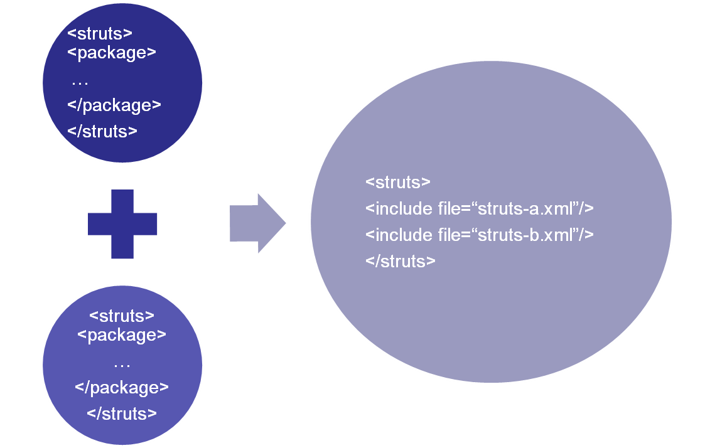
Struts.xml配置说明
包含(include)配置
在web项目中，为了降低项目的复杂度，便于团队建设成员分工协作，通常会将项目划分为多个较小的模块，每个模块单独开发和管理。对于这种“分为治之”的策略，struts2也提供了支持，我们可以采用每个模块单独一个配置文件，对其进行配置，然后在struts.xml中使用include元素来包含其他的配置文件。
include只有一个必需的属性file,指定被包含文件的文件名。

Slide 92
struts.xml
如：某网上购物程序，用户配置、商品配置、订单配置分别放在3个配置文件user.xml，goods.xml和order.xml中，然后在struts.xml中将此3文件引入。
<!-- 下面是Struts 2配置文件的根元素 -->
<struts>
<!-- 通过include元素导入其他配置文件 -->
<include file=“user.xml" />
<include file=“goods.xml" />
<include file=“order.xml" />
...
</struts>

Slide 93
struts.xml
<default-class-ref>
  如果没有为某个Action指定具体的class值时，系统自动引用<default-class-ref>所指的类，系统默认为ActionSupport。
  手动指定默认的class 后，Struts2原来的默认class被覆盖。指定类必须包含execute方法，否则出错。
<default-action-ref>
  通常情况下，如果请求的Action不存在，Struts2框架会返回一个Error画面：“404 - Page not found”，有些时候或许我们不想出现一个控制之外的错误画面，我们可以指定一个默认的Action，在请求的Action不存在的情况下，调用默认的Action。

Slide 94
Action映射
Struts.xml文件中的action元素的完整属性如下表所示：
注意：在为action取名时，默认情况下在名字中是不允许出现斜杠(“/”)的，如果想要在名字中使用/(例如：<action name=“book/manage” class=“cn.com.BookManageAction”),就需要在struts.xml文件中通过指定下而此常量来打开此功能。
此外，在为action取名时，名字中尽量不要使用点号(.)和连接字符(_),否则会出现一些莫名其妙的问题。
属性 | 是否必需 | 说明
name | 是 | action的名字，用于匹配请求URL
class | 否 | Action实现类的完整类名
method | 否 | 执行Action调用的方法
converter | 否 | 应用于Action的类型转换器的完整类名
<constant name=“struts.enable.SlashesInActionNames” value=“true”/>

Slide 95
Struts.xml配置说明
<package name=“default” extends=“struts-default”>
<!– 请求/list时，调用CurdAction类上的selectNews方法-->
<action name=“list” class=“cn.com.CurdAction” method=“selectNews”>
<result>/list.jsp</result>
</action>
<action name=“create” class=“cn.com.CurdAction” method=“addNews”>
<result>/create.jsp</result>
</action>
<action name=“edit” class=“cn.com.CurdAction” method=“edittNews”>
<result>/edit.jsp</result>
</action>
<action name=“delete” class=“cn.com.CurdAction” method=“deleteNews”>
<result>/delete.jsp</result>
</action>
<!—请求/other时，会调用什么方法啦?-->
<action name=“other” class=“cn.com.CurdAction”>
<result>/edit.jsp</result>
</action>
</package>
使用method属性
在前面我们讲述了在struts2中可以使用一个普通的java类来作为action类，而且在此类中的方法没有特别要求，对于此点struts2中又是如何处理的啦。另外，在struts2中我们能否实现struts1.x系列中的DispatchAction类的功能啦?
注意：在struts2在根椐action元素的method属性查找方法时有两种途径：
  查找与method属性值完全一致的方法
  查找doMethod()形式的方法
以上面示例来说，当请求/list时，Struts2首先查找selectNews()方法，如果找不到，则继续查找名为doMethod()的方法。(尽量不要采用特殊的关键字，比如“default”)
例如：在一个新闻发布系统中，对新闻有四种操作：添加，修改，删除，查询。在具体实现中，为了节省action类的数量，通常是在一个action类中编写4个方法来实现CRUD操作。
public class CurdAction{
  public String addNews(){return SUCCESS;}
  public String deleteNews(){return SUCCESS; }
  public String updateNews(){return SUCCESS;}
  public String selectNews(){return SUCCESS;}
  }
现在问题是，我们如何才能让框架在不同的请求到来时，去调用CurdAction中的相应方法呢！在执行actoin时，默认调用的方法是execute()方法

Slide 96
动态方法调用
如果Action中存在多个方法时，我们可以使用!+方法名调用指定方法。如下：
public class HelloWorldAction{
private String message;
....
public String execute() throws Exception{
this.message = "我的第一个struts2应用";
return "success";
}
public String other() throws Exception{
this.message = "第二个方法";
return "success";
}
}
假设访问上面action的URL路径为： /struts/test/helloworld.action
要访问action的other() 方法，我们可以这样调用：
/struts/test/helloworld!other.action
如果不想使用动态方法调用，我们可以通过常量struts.enable.DynamicMethodInvocation关闭动态方法调用。
<constant name="struts.enable.DynamicMethodInvocation" value="false"/>

Slide 97
*通配符
在action元素的name属性中可以使用*通配符，它可以匹配除了/以外的多个连续字符，在action元素的class和method属性以及result元素中可以引用*通配符在访问期间实际匹配的内容，例如：
  方式1:
  <action name="view6*" class="cn.itcast.struts2demo.HelloWorldAction" method="{1}">
  <result>/WEB-INF/page/{1}.jsp</result>
  </action>
  方式2：
  <action name="view7_*" class="cn.itcast.struts2demo.HelloWorldAction" method="{1}">
  <result>/WEB-INF/page/{1}.jsp</result>
  </action>
如果*匹配的内容为空，则调用execute方法；对于采用下划线连接*的方式，如果访问路径中没有为*部分指定内容，那么在访问路径中还可以省略下划线。
使用*通配符可能导致有多个action元素与一个访问路径匹配，这时候以排在配置文件中最后的配置项为准，所以更具体的模式应在更不具体的模式之后进行配置。
请描述<action name=“*”><result>/WEB-INF/{1}.jsp</result></action>的含义。
Notes:
在struts2帮助文档中看Wildcard Mappings的配置部分，其中提到了多个*匹配时的情况。
Mappings are matched against the request in the order they appear in the framework's configuration file. If more than one pattern matches the last one wins, so less specific patterns must appear before more specific ones. However, if the request URL can be matched against a path without any wildcards in it, no wildcard matching is performed and order is not important.

Slide 98
使用通配符定义action
<package name="itcast" namespace="/test" extends="struts-default">
<action name="helloworld_*" class="cn.itcast.action.HelloWorldAction" method="{1}">
<result name="success">/WEB-INF/page/hello.jsp</result>
</action>
</package>
public class HelloWorldAction{
private String message;
....
public String execute() throws Exception{
this.message = "我的第一个struts2应用";
return "success";
}
public String other() throws Exception{
this.message = "第二个方法";
return "success";
}
}要访问other()方法，可以通过这样的URL访问：/test/helloworld_other.action

Slide 99
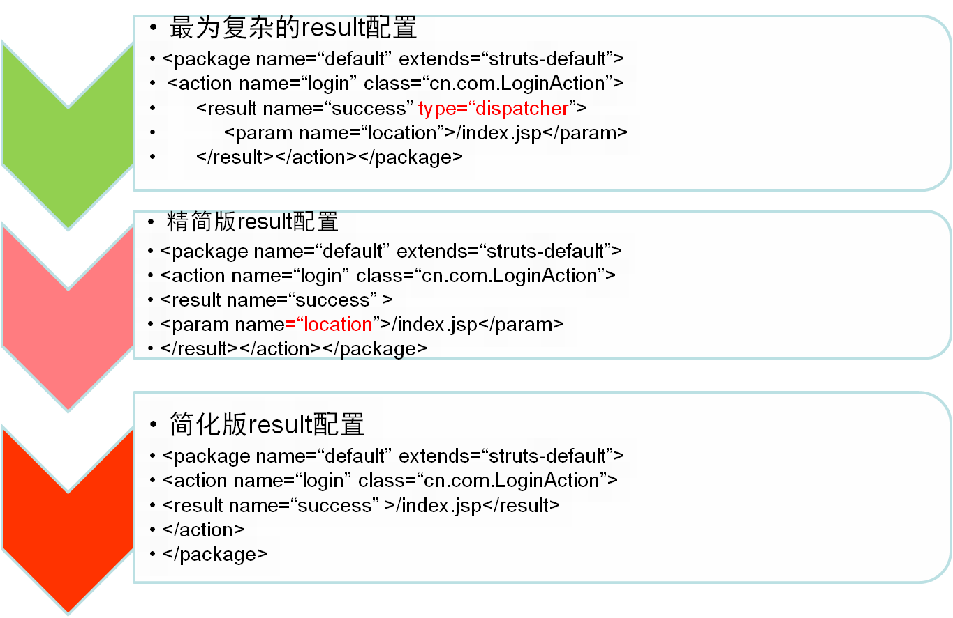
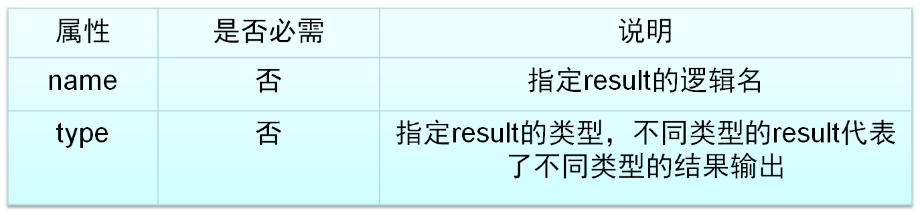
Struts.xml配置说明
在result中的type属性，用于指定结果的类型
配置Result
一个result代表了一个可能的输出。当Action类的方法执行完成时，它返回一个字符串类型的结果码，框架根椐这个结果选择对应的result,向用户输出。在Action中定义了一组标准的结果代码，开发人员也可以定义其他的结果码来满足应用程序的需要。
Result配置由两个部分组成：一部分是result映射,另一部分是result类型 。在struts.xml文件中使用result元素配置result映射。
result有两个可选的属性，如下表：
1
在struts2中定义了一个默认的Result类型(在struts-default中定义的)，默认为dispatcher，
2
3
在result的配置中，当结果类型为dispatcher时，如果你使用param子元素为该类型Result设置location参数，那么param子元素也可以省略

Slide 100
Struts.xml配置说明
在result中关于路径的说明
在result映射的配置中，在指定实际资源的位置时，可以使用绝对路径也可以使用相对路径。绝对路径是以斜杠(/)开头，相对于当前web项目的上下文路径，相对路径不以斜杠(/)开头，相当于当前执行的action路径。
针对上面案例，如果当前 Web应用程序的上下文路径是/test,那么请求/test/admin/login.action,执行成功后，转向的页面路径为
/test/admin/success.jsp,否则，执行失败后，转向的页面路径为/test/error.jsp
<package name=“default” extends=“struts-default” namespace=“/admin”>
<action name=“login” class=“cn.com.LoginAction”>
<result>success.jsp</result>
<result name=“error”>/error.jsp</result>
</action>
</package>

Slide 101
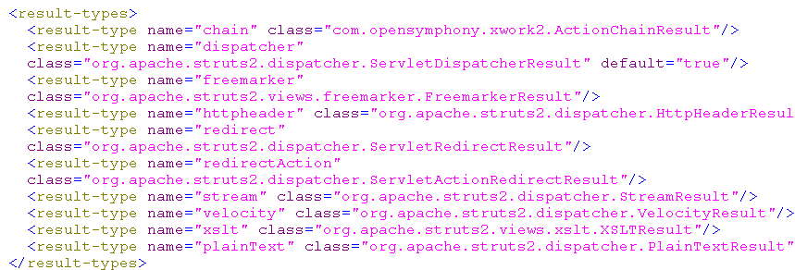
Struts.xml配置说明
结果类型
在struts2框架调用Action对请求处理后，就要向用户呈现一个结果视图。Struts2支持多种类型的视图，这些视图是由不同的结果类型来管理的。一个结果类型就是实现了
com.opensymphony.xwork2.Result接口的类，在Struts2中，预定义了多种结果类型，如下表所示：
结果类型 | 说明
chain | 用于Action链式处理
dispatcher | 用于Web资源的集成，包括JSP的集成
freemarker | 用于FreeMarker的集成
httpheader | 用于控制特殊的HTTP行为
redirect | 用于重定向到另外的URL(web资源)
redirectAction | 用于重定向到别外的action映射
stream | 用于向浏览器返回一个InputStream(用于文件下载)
velocity | 用于Velocity集成
xslt | 用于XML/XSLTWYS DN
plainText | 用于显示某个特定页面(如jsp,html的原始内容)

Slide 102
Struts.xml配置说明
常用结果类型
  dispatcher结果类型
  最常用的结果类型主要是dispatcher类型，此结果类型也是要struts2中默认的结果类型。
  Struts2在后台使用Servlet API的RequestDispatcher来转发请求，因此在用户的整个请求过程中，目标Servlet/jsp接收到的request/response对象始终保持同一个。Dispatcher结果类型实现类为ServletDispatcherResult,该类有二个属性:location和parse。这两个属性通过struts.xml中的result元素的param子元素设置。
场景分析：在一个新闻系统中，每一条新闻都用一个id来标识，当用户点击新闻链接时，一个带有id请求参数的请求发送到action类中，请求参数可以保存到Action类中的id属性中。Action对请求处理之后，将转向到浏览页面view.jsp。如果最终的view.jsp也需要使用id号，则有什么解决办法啦?
解决方案：可以在result设置location参数时，采用${id}(OGNL表达式)的语法从action中获取id属性的值。如下：
<action name=“view” class=“ViewsAction”>
<result name=“success” type=“dispatcher”>
<param name=“location”>/view.jsp?id=${id}</param>
<param name=“parse”>true</param>
</result>
</action>
location参数用于指定action执行完毕后要转向的目标资源，location是默认的参数，可以不需要给出。
<result name=“success” type=“dispatcher”>
<param name=“location”>/success.jsp</param>
<param name=“parse”>true</param>
</result>
parse用于指定是否能够解析location参数中的OGNL表达式。如果为false，则不解析，默认为true

Slide 103
Struts.xml配置说明
常用结果类型
  redirect
  此种结果类型，在应用过程中，用户要在完成一次与服务器之间的交互，浏览器需要发出两次请求(实际上采用的就是重定向的方式)，过程如下图：
从上图可以看出，由在一次用户交互过程中存在着两次请求，因此第一次请求的数据在第二次请求中是不可用的，这就意味着在目标资源中不能访问action实例、action错误以及字段错误等。如果某些数据在目标资源中一定要访问，那又如何处理啦？解决方式有二种：
  数据保存到session中
  通过请求参数来传递参数
  如：在用户登录程序中，用户登录成功后，我们使用redirect结果类型将其重定向到欢迎页面，在欢迎页面中需要显示用户名。如果采用第二种方式解决，如下：
  <action name=“login” class=“LoginAction”>
  <resulttype=“redirect”>x.jsp?username=${username}</result>
  </action>
  如果LoginAction中的username属性值是zhansan,那么重定向后，浏览器中显示的URL地址是:
  http://localhost:.../x.jsp?username=zhansan
Web服务器
浏览器
Struts2框架
1
Action实例
sendRedirect()
2
3
redirec结果
4
目标资源
5

Slide 104
常用结果类型
  redirectAction结果类型
  redirectAction与redirect的后台原理是一样的，都是利用HttpServletResponse的sendRedirect方法将请求重定向到指定的URL。那么这两种结果类型有什么区别啦？
  从结果类型的名字上，可以大致判断出redirectAction结果类型主要用于重定到action。也就是说，在请求处理完成后，如果你需要重定向到另一个action，那么建议使用redirectAction结果类型。使用redirectAction结果类型可以简化对那些带有名称空间的action URL的设置。 redirectAction结果类型有二个参数，如下所示：
    actionName(默认)
    指定重定向要访问的action名字。
    namespace
    指定action所属的名称空间。如果没有此参数，则默认使用当前的名称空间
<package name=“pass” extends=“struts-default” namespace=“/”>
<action name=“login” class=“…”>
<result type=“redirectAction”>
<param name=“actionName”>test</param>
<param name=“namespace”>/my</param>
<param name=“id”>${id}</param><!– 假设id在action中为100 →
<param name=“name”>${name}</param>
<!– 假设name在action中为test→
</result>
</action>
</package>
<package name=“default” extends=“struts-default” namespace=“/”>
<action name=“login” class=“cn.com.LoginAction”>
<result type=“redirectAction”>
<param name=“actionName”>test</param>
<param name=“namespace”>/my</param>
</result>
</action>
<action name=“test” class=“…” namespace=“/my”>
<result >/success.jsp</result><!– 回忆一下此页面位置在哪里 →
</action>
</package>
最终形成的url路径是：
/my/test.action?id=100&name=tt
思考：如果要执行test action类中的select方法，要怎么处理?

Slide 105
Struts.xml配置说明
常用结果类型
  plainText结果类型
  如果想要在浏览器中显示一个JSP或HTML页面的代码，必对其中的标记使用实体引用或字符引用的方式进行置换，这样才能在浏览器中显示页面的源代码。不过如果这样做，一方面工作量太大，另一方面你的源文件也被破坏了。所以通常我们都是编写一个转换程序，在页面输出时，由程序读取页面的内容，将其中的殊字符转换成对应的字符引用，然后再输出到浏览器中。
  上面的方式处理起来比较麻烦，在Struts2中，不需要去编写这样的程序了，直接使用plainText结果类型就可以实现此功能。
  plainText结果类型有两个参数，如下所示：
      location
      指定要输出原始内容的页面(jsp/html)。该参数是默认的。
      charSet
      指定输出页面内容时使用的字符编码。这个字符编码将被用作设置响应类型。(Content-type=text/plain;charset=gbk)
<package name=“pass” extends=“struts-default” namespace=“/”>
<action name=“login” class=“…”>
<result type=“plainText”>
<param name=“location”>/test.jsp</param>
<param name=“charSet”>GBK</param>
</result>
</action>
</package>
如果在test.jsp中使用了中文，那么需要设置charSet参数为GBK或GB2312，否则在浏览器中显示乱码。

Slide 106
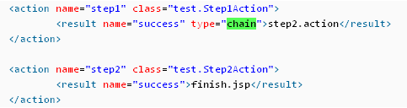
  chain类型
  主要用于把相关的几个action连接起来，共同完成一个功能。如下：
  作用： 可以在多个action间数据的传递。主要方式有如下二种：
    由于处于chain中的action属于同一个http请求，共享一个ActionContext，故可以在上下文中获取，在页面上可以直接使用。
    实现ModelDriven接口

Slide 107
Struts.xml配置说明
全局结果
前面配置的结果映射只能在action元素的内部，这些结果只能被它外部的action所使用，这样的结果可以看成是局部结果。在某些场景中，可能有多个action需要访问同一个结果(例如：在论坛系统中，用户在发贴、回贴时都需要先登录，这样我们就可以配一个全局的login结果)。全局结果也是在包中定义，在这个包中的所有action可以共享全局结果。全局结果也是使用result元素来配置，只不过是使用global-results元素。
<package name=“default” extends=“struts-default” namespace=“/”>
<gboal-results>
<result name=“error”>/error.jsp</result>
</gboal-results>
<action name=“login” class=“…”/>
</package>
那么当发起/login请求时，如果返回 “error”，结果则会转发到/error.jsp页面

Slide 108
多个Action共享一个视图--全局result配置
当多个action中都使用到了相同视图，这时我们应该把result定义为全局视图。struts1中提供了全局forward，struts2中也提供了相似功能：
<package ....>
<global-results>
<result name="message">/message.jsp</result>
</global-results>
</package>

Slide 109
Struts.xml配置说明
动态结果
所谓的动态结果，就是指在配置时你不知道要执行哪一个结果，在运行时刻才能确定执行结果。简单地说，就是在配置结果时使用了表达式，在运行时刻，框架才会解析并计算表达式，根椐表达式的值来确定要执行的结果。
public class LoginAction extends ActionSupport{
private String nextAction;//此属性名称可以随意，主要由它进行动态传值
public String getNextAction(…);//提供get方法
public String execute() throws Exception{
if(是经理){
nextAction=“manager”;
//这里的值j是在struts.xml配置文件中配置的action name值
}else if(是普通员工){
nextAction=“employ”;
}
}
}
public class ManagerAction extends ActionSupport{…}
public class EmployAction extends ActionSupport{…}
<package name=“pass” extends=“struts-default” namespace=“/”>
<action name=“login” class=“cn.com.LoginAction”>
<result type=“redirectAction”>${nextAction} </result>
<result>/error.jsp </result>
</action>
<action name=“manager” class=“cn.com.ManagerAction”/>
<action name=“employ” class=“cn.com.EmployAction”/>
</package>
案例：
假设在权限管理系统中，会根椐不同的用户角色来决定用户能够访问的权限。(比如:经理具有全部权限，办事员具体部分权限)，但是对于登录都是选择使用LoginAction来处理，在登录后，经理角色可访问的资源由ManageAction来处理，办事员的可访问资源由EmployActoin来处理，LoginAction会根椐用户的不同将请求重定向到上面二个Action中。
解决方案：
  按原有方式可以配置多个result，然后在进行跳转
  采用动态结果方式进行处理

Slide 110
Struts.xml配置说明
<package name=“pass” extends=“struts-default” namespace=“/”>
<gboal-results>
<result name=“sqlException” type=“redirectAction”>/login.action</result>
<result name=“error” >/error.jsp</result>
</gboal-results>
<gboal-exception-mappings>
<exception-mapping exception=“java.sql.SQLException”
result=“sqlException”/>
<exception-mapping exception=“java.lang.Exception”
result=“error”/>
</gboal-exception-mappings>
<action name=“dataAccess” class=“DataAccessAction”>
<exception-mapping exception=“cn.com.MyException”
result=“error”/>
<result>/dataAccess.jsp</result>
</action>
</package>
//当出现java.sql.SQLException异常将链接到/login.action
//当出现java.lang.Exception异常时将链接到/error.jsp
异常处理
struts2中通过拦截器对action抛出的异常进行捕获，这个拦截器是： ExceptionMappingInterceptor。此拦截在Struts2的默认配置文件中进行了配置。我们只需要使用exception-maping元素来配置异常映射，将异常类型映射到指定的结果。exception-mapping有二个属性：exception和result。前者指定一个异常类型的完整类名，后者指定对该异常进行处理的结果的名字。
同时，框架提供了二种方式来省明一个异常映射：全局的和局部的(只针对一个特定的action)。与result映射的查找规则不一样，当一个异常发生时，exception拦截器将首先查找抛出异常的action中的局部拦截器映射，然后再查找全局的异常映射。只要找到匹配的，那么对应的结果就被处理。

Slide 111
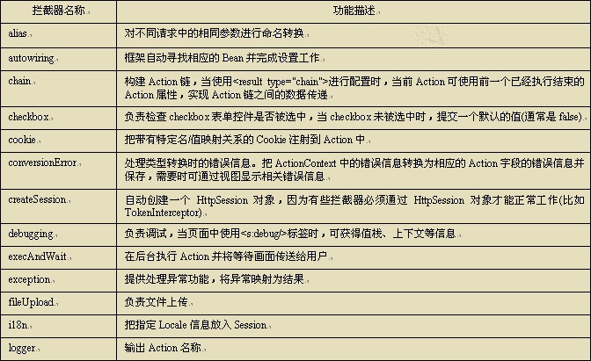
拦截器
  Struts 2框架本身内置了可实现多种功能的拦截器 。这些拦截器可以在Struts 2的配置文件struts-default.xml中查看。

Slide 112
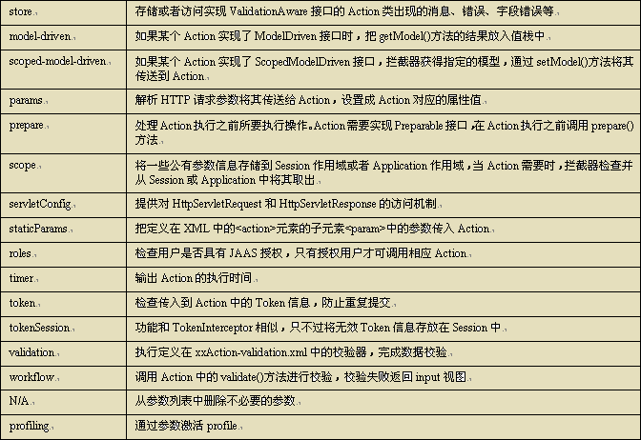
拦截器的应用（2）

Slide 113
拦截器的配置
在struts.xml中可以配置多个拦截器，它们被包在<interceptors></interceptors>之间，例如下面的配置：
<?xml version="1.0" encoding="UTF-8" ?>
<!DOCTYPE struts PUBLIC
"-//Apache Software Foundation//DTD Struts Configuration 2.0//EN"
"http://struts.apache.org/dtds/struts-2.0.dtd">
<struts>
<package name="default" extends="struts-default">
<interceptors>
<interceptor name="拦截器名1" class="拦截器类1"></interceptor>
<interceptor name="拦截器名2" class="拦截器类2"></interceptor>
...
<interceptor name="拦截器名n" class="拦截器类n"></interceptor>
</interceptors>
...//action配置
</package>
</struts>

Slide 114
拦截器的配置
拦截器的配置是在struts.xml中完成的，定义一个拦截器使用<interceptor…/>标签，其格式如下：
<interceptor name="拦截器名" class="拦截器实现类"></interceptor>
这种情况的应用非常广。有的时候，如果需要在配置拦截器时就为其传入拦截器参数，只要在<interceptor..>与</interceptor>之间配置<param…/>标签即可传入相应的参数。其格式如下：
<interceptor name="拦截器名" class="拦截器实现类 ">
<param name="参数名">参数值</param>
...//如果需要传入多个参数，可以一并设置
</interceptor>

Slide 115
拦截器的应用（3）
  使用拦截器，步骤如下：
  （1）创建使用拦截器的Action类
  public class TimerAction extends ActionSupport{
  public String execute() throws Exception {
  System.out.println("使用拦截器的例子");
  return SUCCESS;
  }
  }

Slide 116
（2）部署拦截器
  <struts>
  <package name="default" extends="struts-default">
  <interceptors>
  <!-- 部署timer拦截器 -->
  <interceptor name="timer"
  class="com.opensymphony.xwork2.interceptor.TimerInterceptor" />
  </interceptors>
  <!-- 省略配置Action的代码 -->
  </package>
  </struts>

Slide 117
拦截器的应用
  （3）为Action添加拦截器
  要在某个Action类中使用拦截器，必须为该Action添加指定的拦截器。
  <struts>
  <package name="default" extends="struts-default">
  <!-- 省略部署拦截器的代码-->
  <!-- 添加拦截器 -->
  <action name="timerAction" class="com.interceptor.TimerAction">
  <result>/success.jsp</result>
  <interceptor-ref name="timer" />
  </action>
  </package>
  </struts>

Slide 118
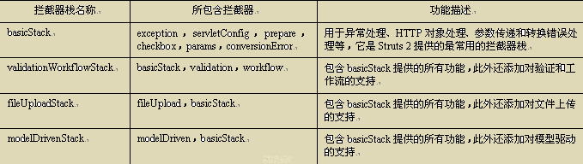
拦截器栈的应用（1）
拦截器栈
  在Struts 2应用程序中，很多情况下一个Action要同时使用多个拦截器，如果单独为每个Action配置这些拦截器，无论管理还是维护都会变得非常困难，此时可使用拦截器栈。实际上拦截器栈也可被看做是一个拦截器，只不过它是一群拦截器的集合。
  Struts 2框架本身内置了可实现多种功能的拦截器栈。

Slide 119
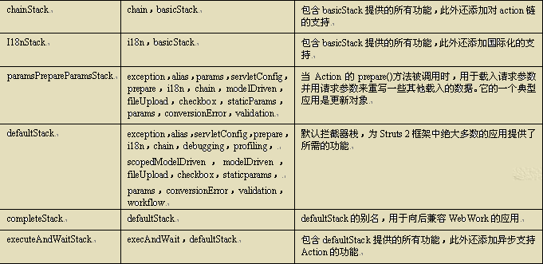
拦截器栈的应用（2）

Slide 120
因为struts2中如文件上传，数据验证，封装请求参数到action等功能都是由系统默认的defaultStack中的拦截器实现的，所以我们定义的拦截器需要引用系统默认的defaultStack，这样应用才可以使用struts2框架提供的众多功能。
如果希望包下的所有action都使用自定义的拦截器，可以通过<default-interceptor-ref name=“permissionStack”/>把拦截器定义为默认拦截器。注意：每个包只能指定一个默认拦截器。另外，一旦我们为该包中的某个action显式指定了某个拦截器，则默认拦截器不会起作用。

Slide 121
自定义拦截器
<package name="itcast" namespace="/test" extends="struts-default">
<interceptors>
<interceptor name=“permission" class="cn.itcast.aop.PermissionInterceptor" />
<interceptor-stack name="permissionStack">
<interceptor-ref name="defaultStack" />
<interceptor-ref name=" permission " />
</interceptor-stack>
</interceptors>
<action name="helloworld_*" class="cn.itcast.action.HelloWorldAction" method="{1}">
<result name="success">/WEB-INF/page/hello.jsp</result>
<interceptor-ref name="permissionStack"/>
</action>
</package>

Slide 122
自定义拦截器类
Struts 2提供了一些接口或类供程序员自定义拦截器。例如，Struts 2提供了com.opensymphony.xwork2.interceptor.Interceptor接口，程序员只要实现该接口就可完成自定义拦截器类的编写。该接口的代码如下：
public interface Interceptor extends Serializable{
void init();
String intercept(ActionInvocation invocation) throws Exception;
void destroy();
}
该接口中有如下三种方法。
● init()：该方法在拦截器被实例化之后、拦截器执行之前调用。该方法只被执行一次，主要用于初始化资源。
● intercept(ActionInvocation invocation)：该方法用于实现拦截的动作。该方法有个参数，用该参数调用invoke()方法，将控制权交给下一个拦截器，或者交给Action类的方法。
● destroy()：该方法与init()方法对应，拦截器实例被销毁之前调用。用于销毁在init()方法中打开的资源。

Slide 123
自定义拦截器类
除了Interceptor接口之外，Struts 2框架还提供了AbstractInterceptor类，该类实现了Interceptor接口，并提供了init()方法和destroy()方法的空实现。在一般的拦截器实现中，都会继承该类，因为一般实现的拦截器是不需要打开资源的，故无须实现这两种方法，继承该类会更简洁。该类的代码实现为：
public interface AbstractInterceptor implements Interceptor{
public AbstractInterceptor();
public void init();
public void destroy();
public abstract String intercept(ActionInvocation invocation) throws Exception;
}

Slide 124
实例说明自定义拦截器的应用
首先创建项目（InterceptorTest）、加载Struts 2类库及修改web.xml，创建自定义拦截器类“MyInterceptor.java”，编写代码如下：
package org.interceptor;
import com.opensymphony.xwork2.ActionInvocation;
import com.opensymphony.xwork2.interceptor.AbstractInterceptor;
public class MyInterceptor extends AbstractInterceptor{
public String intercept(ActionInvocation arg0) throws Exception {
System.out.println("我在Action前执行---->");
String result=arg0.invoke();
System.out.println("我在Action后执行---->");
return result;
}
}

Slide 125
实例说明自定义拦截器的应用
创建Action类“TestAction.java”，编写代码如下：
package org.action;
import com.opensymphony.xwork2.ActionSupport;
public class TestAction extends ActionSupport{
public String execute() throws Exception {
System.out.println("我在Action中执行---->");
return NONE; //不做任何跳转
}
}

Slide 126
实例说明自定义拦截器的应用
在struts.xml中配置action配置及拦截器配置，代码如下：
<?xml version="1.0" encoding="UTF-8" ?>
<!DOCTYPE struts PUBLIC
"-//Apache Software Foundation//DTD Struts Configuration 2.0//EN"
"http://struts.apache.org/dtds/struts-2.0.dtd">
<struts>
<package name="default" extends="struts-default">
<interceptors>
<interceptor name="myInterceptor" class="org.interceptor.MyInterceptor"/>
</interceptors>
<action name="test" class="org.action.TestAction">
<interceptor-ref name="defaultStack"></interceptor-ref>
<interceptor-ref name="myInterceptor"></interceptor-ref>
</action>
</package>
</struts>

Slide 127
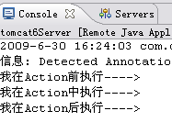
实例说明自定义拦截器的应用
做这些简单的工作后，部署项目并启动服务器，在浏览器中输入“http://localhost:8080/InterceptorTest/test.action”请求，再查看控制台，出现如图所示的界面，可见，自定义拦截器起了作用，在Action执行前后分别输出了一句话。

Slide 128
Struts2类型转换
Struts2的类型转换几乎支持Java中各种数据类型的转换。甚至开发者还可以自定义自己的类型转换功能。
Struts2本身所具有的类型转换功能。大致分为以下：
int、boolean、double等Java基本类型转换。
Date类型转换。
List类型转换。
Set类型转换。
数组类型转换。
除了数组的类型转换不大实用以外，其他几种类型转换都是比较常用的。

Slide 129
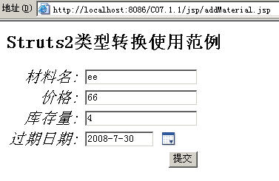
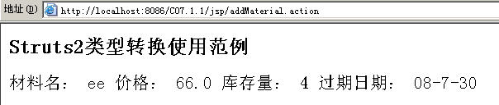
基本数据类型转换功能
由于Struts2也是使用拦截器来进行类型转换，因此对基本的Java类型转换根本不需要开发人员编写任何类型转换代码。
除了Java基本类型转换之外，有时候在页面上需要批量输入一些数据，那么可以使用Struts2自带的对集合类型的转换功能来完成类型转换

Slide 130
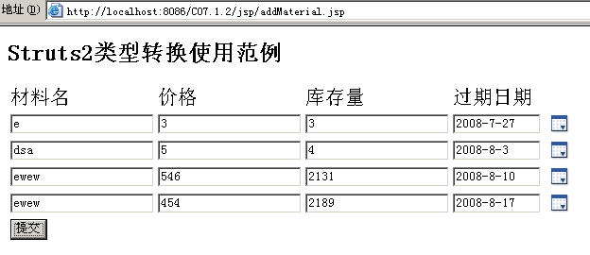
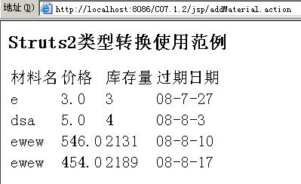
List集合类型数据类型转换功能
虽然输入的也是Material对象，不过却是多个Material对象输入。这里页面上显示的是一共4个Material对象输入。将这些Material对象组装成List集合类型，然后也可以让Struts2自带的类型转换器进行类型转换。
在Action代码中定义了List类型变量。并且运用Java5中的泛型来表明该List集合类型变量中的元素都是Material对象。当然，也可以在Action代码中不使用泛型来标明是何种对象作为List集合类型的元素。另一种方法就是在属性文件中指定List集合类型的元素是何种对象。
注意：该属性文件属于局部类型转换属性定义文件。文件名要以ActionName打头，然后以“--conversion.properties”结尾。这表示是对该Action中的List集合类型指定元素类型。而且该属性文件一定要和Action放在同一目录下。否则运行系统时候Struts2是不会知道该Action的List集合类型变量元素是何种类型对象。

Slide 131
多个Action都需要将某一变量的类型进行转换。此时可以像之前所使用属性文件来定义被转换类型的变量。但是1个Action定义1个属性文件则太浪费时间。因此Struts2中还有个全局类型转换属性定义文件，这样所有需要类型转换的Action都可以调用该文件中定义的需要类型转换的变量。全局属性文件名字必须为“xwork-conversiion.properties”。文件中定义的内容其实和局部属性文件中大同小异，只是这些被定义的变量可以在所有Action中进行类型转换。全局属性文件没必要和具体Action代码文件放在一起，只需要放在源代码根目录下即可。也就是说全局属性文件直接放在“src”文件夹下即可。

Slide 132
在视图界面上只是利用OGNL、Struts2标签来保证数据可以输入和显示。在Action这一层和普通的Struts2的Action导航没有多大区别。最重要的是全局和局部类型转换属性文件的定义。让系统明白集合类型中包含的元素是何种对象。
在页面输入的JSP中，千万不能将List集合类型的变量名写错，否则Action是得不到具体在页面上输入的值。而且因为是List类型，所以可以利用OGNL来循环遍历。这样在页面上可依次输入数据。

Slide 133
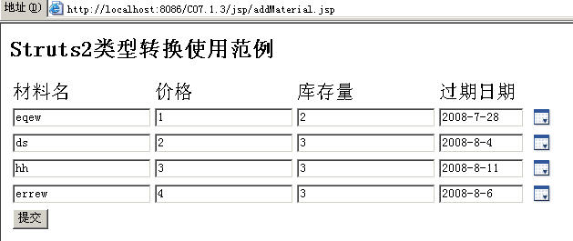
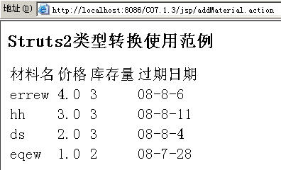
Set集合类型数据类型转换
还是以输入多个Material对象为例。在Action文件中，定义了一个Set集合类型变量materialSet。不过该变量必须显示定义它的类型。如代码中所示“new HashSet()”一样。这是必须的，否则Struts2不知道该变量是哪一种Set集合，这样系统会找不到在属性文件中定义的索引和元素对象类型。
属性文件中除了继续定义元素对象类型之外，还需要定义该集合类型变量的索引即 “KeyProperty_materialSet=material”。其实定义索引的通用格式为“KeyProperty_SetName=属性”。在Action中定义的Set集合类型变量名要写在“KeyProperty_”之后。然后“=”后面写的是元素对象中开发者想指定为索引的属性。这里的定义想表明的意思就是materialSet这个Set集合类型变量的索引是组成它的元素Material对象中的material属性。
在数据输入的JSP页面中，使用了OGNL中的“makeNew”API。由它来建立materialSet中的material对象。然后依次输入material对象各个属性数据。

Slide 134
类型转换发生异常处理方案
类型转换说明白点也就是调用某些Struts2已经定义的Java代码。不过只要由Java这门语言书写的程序都不可避免异常处理。

Slide 135
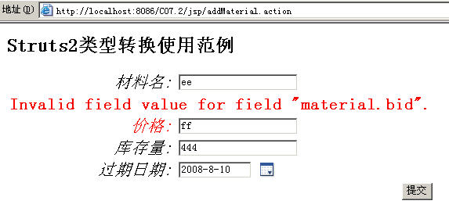
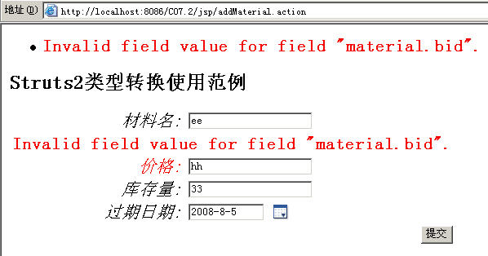
Struts2自带异常提示
Struts2本身有个提示表单中field输入错误的提示标签。该标签名字为“fielderror”
JSP代码中加了该标签后，显示的错误提示信息是在页面头部分。也就是说fielderror标签在页面上引入后，显示的错误提示除了显示位置不同之外，其他都是和不引入标签时候Struts2自带提示类型转换错误提示是相同的。

Slide 136
Struts2局部异常提示定义属性文件使用
定义局部属性文件，在该文件中定义类型转换发生异常时的错误提示。这样设置后，系统就会在发生类型转换错误时候在页面上显示属性文件中定义的类型转换错误提示信息。
局部属性文件代码：
<!-------------------------------------------文件名：AddMaterialAction.properties------------------------------->
#Action属性类型转换错误提示
invalid.fieldvalue.material.bid=材料价格非法输入

Slide 137
Struts2全局异常提示定义属性文件使用
在源代码根目录下定义名为“messageResource.properties”的属性文件，该文件是用来显示国际化目的而使用的属性文件。但关于类型转换的错误定义也可以在该属性文件中定义。这样在所有JSP页面中只要有有关于Material对象的bid属性的输入类型转换都可以调用该属性文件中对bid属性类型转换异常提示的信息。

Slide 138
注意：属性文件中的“{0}”其实是占位符号，如果有多个属性的类型转换有异常发生，可依次以“{0}”，“{1}”这样定义多个属性。然后这些属性名会自动一一对应于属性文件中的定义。比如该示例中是“material.bid”则“{0}”中代表的就是它。所以在异常信息提示的页面上显示的是“material.bid类型转换错误”。

Slide 139
Struts2全局异常提示定义属性文件使用
定义全局属性文件，在该文件中定义类型转换发生异常时的错误提示。
全局属性文件代码：
<!-------------------------------------------文件名：messageResource.properties------------------------------->
#类型转换提示
xwork.default.invalid.fieldvalue={0}类型转换错误~~~

Slide 140
输入校验
在struts2中，我们可以实现对action的所有方法进行校验或者对action的指定方法进行校验。
对于输入校验struts2提供了两种实现方法:
1. 基于手工编写代码实现。
2. 基于XML配置方式实现。

Slide 141
手工编写代码实现对action中所有方法输入校验
通过在action中提供validate() 方法实现输入校验， validate()方法会校验action中所有方法方法。当某个数据校验失败时，我们应该调用addFieldError()方法往系统的fieldErrors添加校验失败信息（为了使用addFieldError()方法，action可以继承ActionSupport ），如果系统的fieldErrors包含失败信息，struts2会将请求转发到名为input的result。在input视图中可以通过<s:fielderror/>显示失败信息。

Slide 142
validate()使用例子：
public void validate() {
if(this.mobile==null || "".equals(this.mobile.trim())){ this.addFieldError(“mobile", "手机号不能为空");
}else{ if(!Pattern.compile("^1[358]\\d{9}").matcher(this.mobile.trim()).matches()){
this.addFieldError(“mobile", "手机号的格式不正确"); }
}
}
验证失败后，请求转发至input视图：
<result name="input">/WEB-INF/page/addUser.jsp</result>
在addUser.jsp页面中使用<s:fielderror/>显示失败信息。

Slide 143
手工编写代码实现对action指定方法输入校验
通过validateXxx()方法实现， validateXxx()只会校验action中方法名为Xxx的方法。其中Xxx的第一个字母要大写。当某个数据校验失败时，我们应该调用addFieldError()方法往系统的fieldErrors添加校验失败信息（为了使用addFieldError()方法，action可以继承ActionSupport ），如果系统的fieldErrors包含失败信息，struts2会将请求转发到名为input的result。在input视图中可以通过<s:fielderror/>显示失败信息。
validateXxx()方法使用例子：
public String add() throws Exception{ return "success";}
public void validateAdd(){
if(username==null && "".equals(username.trim())) this.addFieldError("username", "用户名不能为空");
}
验证失败后，请求转发至input视图：
<result name="input">/WEB-INF/page/addUser.jsp</result>
在addUser.jsp页面中使用<s:fielderror/>显示失败信息。

Slide 144
输入校验的流程
1。类型转换器对请求参数执行类型转换，并把转换后的值赋给action中的属性。
2。如果在执行类型转换的过程中出现异常，系统会将异常信息保存到ActionContext，conversionError拦截器将异常信息添加到fieldErrors里。不管类型转换是否出现异常，都会进入第3步。
3。系统通过反射技术先调用action中的validateXxx()方法，Xxx为方法名。
4。再调用action中的validate()方法。
5。经过上面4步，如果系统中的fieldErrors存在错误信息（即存放错误信息的集合的size大于0)，系统自动将请求转发至名称为input的视图。如果系统中的fieldErrors没有任何错误信息，系统将执行action中的处理方法。

Slide 145
基于XML配置方式实现对action的所有方法进行输入校验
使用基于XML配置方式实现输入校验时，Action也需要继承ActionSupport，并且提供校验文件，校验文件和action类放在同一个包下，文件的取名格式为：ActionClassName-validation.xml，其中ActionClassName为action的简单类名，-validation为固定写法。如果Action类为cn.itcast.UserAction，那么该文件的取名应为：UserAction-validation.xml。下面是校验文件的模版：
<?xml version="1.0" encoding="UTF-8"?>
<!DOCTYPE validators PUBLIC "-//OpenSymphony Group//XWork Validator 1.0.3//EN" "http://www.opensymphony.com/xwork/xwork-validator-1.0.3.dtd">
<validators>
<field name="username">
<field-validator type="requiredstring">
<param name="trim">true</param>
<message>用户名不能为空!</message>
</field-validator>
</field>
</validators>

Slide 146
<field>指定action中要校验的属性，<field-validator>指定校验器，上面指定的校验器requiredstring是由系统提供的，系统提供了能满足大部分验证需求的校验器，这些校验器的定义可以在xwork-core-2.x.jar中com.opensymphony.xwork2.validator.validators下的default.xml中找到。
<message>为校验失败后的提示信息,如果需要国际化，可以为message指定key属性，key的值为资源文件中的key。
在这个校验文件中，对action中字符串类型的username属性进行验证，首先要求调用trim()方法去掉空格，然后判断用户名是否为空。

Slide 147
struts2提供的校验器列表
required (必填校验器,要求被校验的属性值不能为null)
requiredstring (必填字符串校验器,要求被校验的属性值不能为null，并且长度大于0,默认情况下会对字符串去前后空格)
stringlength(字符串长度校验器，要求被校验的属性值必须在指定的范围内，否则校验失败,minLength参数指定最小长度，maxLength参数指定最大长度，trim参数指定校验field之前是否去除字符串前后的空格)
regex(正则表达式校验器，检查被校验的属性值是否匹配一个正则表达式，expression参数指定正则表达式，caseSensitive参数指定进行正则表达式匹配时，是否区分大小写,默认值为true)对于输入手机号码数据的字段，该校验规则是最适用的。
int(整数校验器，要求field的整数值必须在指定范围内，min指定最小值，max指定最大值)
double(双精度浮点数校验器,要求field的双精度浮点数必须在指定范围内,min指定最小值,max指定最大值)
fieldexpression(字段OGNL表达式校验器,要求field满足一个ognl表达式，expression参数指定ognl表达式,该逻辑表达式基于ValueStack进行求值,返回true时校验通过，否则不通过)

Slide 148
email(邮件地址校验器，要求如果被校验的属性值非空，则必须是合法的邮件地址)
url(网址校验器,要求如果被校验的属性值非空,则必须是合法的url地址)
date(日期校验器,要求field的日期值必须在指定范围内,min指定最小值,max指定最大值)
conversion(转换校验器，指定在类型转换失败时，提示的错误信息)
visitor(用于校验action中复合类型的属性，它指定一个校验文件用于校验复合类型属性中的属性)
expression(OGNL表达式校验器，它是一个非字段校验器， expression参数指定ognl表达式,该逻辑表达式基于ValueStack进行求值,返回true时校验通过，否则不通过，该校验器不可用在字段校验器风格的配置中)

Slide 149
校验器的使用例子
required 必填校验器
<field-validator type="required">
<message>性别不能为空!</message>
</field-validator>
requiredstring 必填字符串校验器
<field-validator type="requiredstring">
<param name="trim">true</param>
<message>用户名不能为空!</message>
</field-validator>
stringlength：字符串长度校验器
<field-validator type="stringlength">
<param name="maxLength">10</param>
<param name="minLength">2</param>
<param name="trim">true</param>
<message>产品名称应在2-10个字符之间</message>
</field-validator>

Slide 150
校验器的使用例子
email：邮件地址校验器
<field-validator type="email">
<message>电子邮件地址无效</message>
</field-validator>
regex：正则表达式校验器
<field-validator type="regex">
<param name="expression"><![CDATA[^1[358]\d{9}$]]></param>
<message>手机号格式不正确!</message>
</field-validator>

Slide 151
校验器的使用例子
int：整数校验器
<field-validator type="int">
<param name="min">1</param>
<param name="max">150</param>
<message>年龄必须在1-150之间</message>
</field-validator>
字段OGNL表达式校验器
<field name="imagefile">
<field-validator type="fieldexpression">
<param name="expression"><![CDATA[imagefile.length() <= 0]]></param>
<message>文件不能为空</message>
</field-validator>
</field>

Slide 152
基于XML配置方式对指定action方法实现输入校验
当校验文件的取名为ActionClassName-validation.xml时，会对 action中的所有处理方法实施输入验证。如果你只需要对action中的某个action方法实施校验，那么，校验文件的取名应为:ActionClassName-ActionName-validation.xml，其中ActionName为访问该action的名称。例如：在实际应用中，常有以下配置：
<action name="user_*" class="cn.itcast.action.UserAction" method="{1}“ >
<result name="success">/WEB-INF/page/message.jsp</result>
<result name="input">/WEB-INF/page/addUser.jsp</result>
</action>
UserAction中有以下两个处理方法：
public String add() throws Exception{
....
}
public String update() throws Exception{
....
}
要对add()方法实施验证，校验文件的取名为： UserAction-user_add-validation.xml
要对update()方法实施验证，校验文件的取名为： UserAction-user_update-validation.xml

Slide 153
基于XML校验的一些特点
当应用为某个action提供了两种规则的校验文件ActionClassName-validation.xml和ActionClassName-ActionName-validation.xml，系统按下面顺序寻找校验文件：
1。ActionClassName-validation.xml
2。ActionClassName-ActionName-validation.xml
系统寻找到第一个校验文件时还会继续搜索后面的校验文件，当搜索到所有校验文件时，会把校验文件里的所有校验规则汇总，然后全部应用于action方法的校验。如果两个校验文件中指定的校验规则冲突，则只使用后面文件中的校验规则。
当action继承了另一个action，父类action的校验文件会先被搜索到。
假设UserAction继承BaseAction：
<action name="user" class="cn.itcast.action.UserAction" method="{1}">
</action>
访问上面action，系统先搜索父类的校验文件：BaseAction-validation.xml， BaseAction-user-validation.xml，接着搜索子类的校验文件： UserAction-validation.xml， UserAction-user-validation.xml。应用于上面action的校验规则为这四个文件的总和。

Slide 154
Struts2字段校验的配置文件形式
输入校验的配置文件有2种书写格式，1种是字段校验格式。另1种是非字段格式。首先来说明字段校验格式。在<validators>和</validators>之间使用<field>来对输入界面表单中每1个字段进行输入校验规则定义和错误信息定义。
<field>中的name属性就是表单中字段名字。它里面包含<field-validator>标签，它的type属性表明是何种类型的输入校验。这些输入校验的type都是在Struts2中缺省定义的。被称之为校验器。
在<field-validator>标签内可以有2种标签。1种是<param>标签，该标签定义了一些输入校验规则需要用到的参数。这些参数更可以以“${参数名}”格式显示在视图页面上。除此之外还有<message>标签，该标签定义的是输入校验出错后的出错信息。这些信息是可以显示在试图界面上的。

Slide 155
Struts2非字段校验的配置文件
非字段格式的输入校验方式的书写格式不是像之前在<validators>和</validators>之间包含<field>标签，而是<validator>标签。每个<validator>标签定义的type属性是Struts2自带的输入校验器的类型格式。
在<validator>标签之内包含的还是<param>和<message>两种标签。但是在<param>中多定义了一个fieldName属性。这个属性定义的就是输入校验的表单字段名字。其他和之前字段格式都类似。

Slide 156
Struts2输入校验出错信息的国际化配置形式
Struts2输入校验配置文件中定义了<message>标签。该标签定义了很多输入校验出错信息。之前还是使用硬编码写死在配置文件中。其实可以使用Struts2的国际化配置将这些错误信息写在属性文件中。
在配置文件中使用了key属性，这些key属性定义的内容都是一个个出错信息名字。而这些名字是在国际化配置的属性文件中定义的。
在支持中文的国际化配置属性文件“messageResource.properties”中，对所有keu属性定义的出错信息名字做了一一具体相关的出错信息定义。因为该文件是中文国际化的属性文件，因此都是中文的出错信息。

Slide 157
集合类型输入校验
Struts2也支持集合类型的对象的输入校验。批量的对同一对象包含的属性数据的输入校验
Struts2中单个Java对象的输入校验
Struts2对象集合即批量输入的校验

Slide 158
Struts2中单个Java对象的输入校验
除了Action校验配置文件之外，还要增加1个对于Material这个Java对象的输入校验配置文件，名字叫Material-materialContext-validation.xml。
注意：该输入校验配置文件要和Material这个Java对象的代码文件放在同一目录下。
增加了一个struts.properties文件，方便输入支持字符编码集GB2312
代码如下：
<!-----------------------------文件名：struts.properties--------------------------------------------------->
#支持本地化的资源文件名定义
struts.i18n.encoding=gb2312

Slide 159
Struts2对象集合即批量输入的校验
Action中私有变量是个List类型的Material对象的集合。但是Action和Material对象的输入校验配置文件内容和前1小节相同。
AddMaterialAction-conversion.properties文件定义了List的元素都是Material对象

Slide 160
OGNL表达式语言
OGNL是Object Graphic Navigation Language（对象图导航语言）的缩写，它是一个开源项目。 Struts 2框架使用OGNL作为默认的表达式语言。
相对EL表达式，它提供了平时我们需要的一些功能，如：
支持对象方法调用，如xxx.sayHello()；
支持类静态方法调用和值访问，表达式的格式为@[类全名（包括包路径）]@[方法名 | 值名]，例如：@java.lang.String@format('foo %s', 'bar')或@cn.itcast.Constant@APP_NAME；
操作集合对象。
Ognl 有一个上下文（Context）概念，说白了上下文就是一个MAP结构，它实现了java.utils.Map接口，在Struts2中上下文（Context）的实现为ActionContext，下面是上下文（Context）的结构示意图

Slide 161
OGNL表达式语言
Struts 2中的OGNL Context实现者为ActionContext，它结构示意图如下:
ValueStack(值栈,它是根对象)
parameters
request
OGNL Context
session
application
attr
当Struts2接受一个请求时，会迅速创建ActionContext，ValueStack，action 。然后把action存放进ValueStack，所以action的实例变量可以被OGNL访问。

Slide 162
OGNL表达式语言
访问上下文（Context）中的对象需要使用#符号标注命名空间，如#application、#session
另外OGNL会设定一个根对象（root对象），在Struts2中根对象就是ValueStack（值栈） 。如果要访问根对象（即ValueStack）中对象的属性，则可以省略#命名空间，直接访问该对象的属性即可。
在struts2中，根对象ValueStack的实现类为OgnlValueStack，该对象不是我们想像的只存放单个值，而是存放一组对象。在OgnlValueStack类里有一个List类型的root变量，就是使用他存放一组对象
|--request
|--application
context ------|--OgnlValueStack root变量[action, OgnlUtil, ... ]
|--session
|--attr
|--parameters
在root变量中处于第一位的对象叫栈顶对象。通常我们在OGNL表达式里直接写上属性的名称即可访问root变量里存放的对象的属性，搜索顺序是从栈顶对象开始寻找，如果栈顶对象不存在该属性，就会从第二个对象寻找，如果没有找到就从第三个对象寻找，依次往下访问，直到找到为止。
大家注意： Struts2中，OGNL表达式需要配合Struts标签才可以使用。如：<s:property value="name"/>

Slide 163
OGNL表达式语言
由于ValueStack(值栈)是Struts 2中OGNL的根对象，如果用户需要访问值栈中的对象，在JSP页面可以直接通过下面的EL表达式访问ValueStack(值栈)中对象的属性：
${foo} //获得值栈中某个对象的foo属性
如果访问其他Context中的对象，由于他们不是根对象，所以在访问时，需要添加#前缀。
application对象：用于访问ServletContext，例如#application.userName或者#application['userName']，相当于调用ServletContext的getAttribute("username")。
session对象：用来访问HttpSession，例如#session.userName或者#session['userName']，相当于调用session.getAttribute("userName")。
request对象：用来访问HttpServletRequest属性（attribute）的Map，例如#request.userName或者#request['userName']，相当于调用request.getAttribute("userName")。
parameters对象：用于访问HTTP的请求参数，例如#parameters.userName或者#parameters['userName']，相当于调用request.getParameter("username")。
attr对象：用于按page->request->session->application顺序访问其属性。

Slide 164
为何使用EL表达式能够访问valueStack中对象的属性
原因是Struts2对HttpServletRequest作了进一步的封装。简略代码如下：
public class StrutsRequestWrapper extends HttpServletRequestWrapper {
public StrutsRequestWrapper(HttpServletRequest req) {
super(req);
}
public Object getAttribute(String s) {
......
ActionContext ctx = ActionContext.getContext();
Object attribute = super.getAttribute(s);//先从request范围获取属性值
if (ctx != null) {
if (attribute == null) {//如果从request范围没有找到属性值,即从ValueStack中查找对象的属性值
......
ValueStack stack = ctx.getValueStack();
attribute = stack.findValue(s);
......
}
}
return attribute;
}
}

Slide 165
采用OGNL表达式创建List/Map集合对象
如果需要一个集合元素的时候（例如List对象或者Map对象），可以使用OGNL中同集合相关的表达式。
使用如下代码直接生成一个List对象：
<s:set name="list" value="{'zhangming','xiaoi','liming'}" />
<s:iterator value="#list" >
<s:property/><br>
</s:iterator>
Set标签用于将某个值放入指定范围。
scope：指定变量被放置的范围，该属性可以接受application、session、request、 page或action。如果没有设置该属性，则默认放置在OGNL Context中。
value：赋给变量的值.如果没有设置该属性,则将ValueStack栈顶的值赋给变量。
生成一个Map对象：
<s:set name="foobar" value="#{'foo1':'bar1', 'foo2':'bar2'}" />
<s:iterator value="#foobar" >
<s:property value="key"/>=<s:property value="value"/><br>
</s:iterator>

Slide 166
采用OGNL表达式判断对象是否存在于集合中
对于集合类型，OGNL表达式可以使用in和not in两个元素符号。其中，in表达式用来判断某个元素是否在指定的集合对象中；not in判断某个元素是否不在指定的集合对象中，如下所示。
in表达式：
<s:if test="'foo' in {'foo','bar'}">
在
</s:if>
<s:else>
不在
</s:else>
not in表达式：
<s:if test="'foo' not in {'foo','bar'}">
不在
</s:if>
<s:else>
在
</s:else>

Slide 167
OGNL表达式的投影功能
除了in和not in之外，OGNL还允许使用某个规则获得集合对象的子集，常用的有以下3个相关操作符。
?：获得所有符合逻辑的元素。
^：获得符合逻辑的第一个元素。
$：获得符合逻辑的最后一个元素。
例如代码：
<s:iterator value="books.{?#this.price > 35}">
<s:property value="title" /> - $<s:property value="price" /><br>
</s:iterator>
在上面代码中，直接在集合后紧跟.{}运算符表明用于取出该集合的子集，{}内的表达式用于获取符合条件的元素，this指的是为了从大集合books筛选数据到小集合，需要对大集合books进行迭代，this代表当前迭代的元素。本例的表达式用于获取集合中价格大于35的书集合。
public class BookAction extends ActionSupport {
private List<Book> books;
....
@Override
public String execute() {
books = new LinkedList<Book>();
books.add(new Book("A735619678", "spring", 67));
books.add(new Book("B435555322", "ejb3.0",15));
}
}

Slide 168
property标签
property标签用于输出指定值：
<s:set name="name" value="'kk'" />
<s:property value="#name"/>
default：可选属性，如果需要输出的属性值为null，则显示该属性指定的值
escape：可选属性，指定是否格式化HTML代码。
value：可选属性，指定需要输出的属性值，如果没有指定该属性，则默认输出ValueStack栈顶的值。
id：可选属性，指定该元素的标识

Slide 169
iterator标签
iterator标签用于对集合进行迭代，这里的集合包含List、Set和数组。
<s:set name="list" value="{'zhangming','xiaoi','liming'}" />
<s:iterator value="#list" status="st">
<font color=<s:if test="#st.odd">red</s:if><s:else>blue</s:else>>
<s:property /></font><br>
</s:iterator>
value：可选属性，指定被迭代的集合，如果没有设置该属性，则使用ValueStack栈顶的集合。
id：可选属性，指定集合里元素的id（已被标注为过时）。
status：可选属性，该属性指定迭代时的IteratorStatus实例。该实例包含如下几个方法：
int getCount()，返回当前迭代了几个元素。
int getIndex()，返回当前迭代元素的索引。
boolean isEven()，返回当前被迭代元素的索引是否是偶数
boolean isOdd()，返回当前被迭代元素的索引是否是奇数
boolean isFirst()，返回当前被迭代元素是否是第一个元素。
boolean isLast()，返回当前被迭代元素是否是最后一个元素。

Slide 170
OGNL表达式语言
Struts2中将应用范围里的数据以及Action处理的数据都存储在一个区域里。在Struts2中叫做“valueStack”，中文名为“值栈”。而OGNL就是从“值栈”取出数据，并在某些条件下进行数据过滤和计算的表达式语言。在Struts2中值栈作为OGNL的根对象，从值栈中取出自己需要的数据，而且值栈存取数据是按照先入后出的概念。因此查询数据时候往往是值栈中最顶部的数据先被查询出来。更加需要指出的是在值栈中也可以使用索引，可以在指定的索引位置开始搜索数据。
在OGNL中如果搜索的数据不是值栈里存储的数据，而且其他对象中，特别是Struts2的ActionContext中的对象，则在访问这些对象时候，前面要加“#”。比如ognl.jsp中访问session和request对象时候代码中在request和session之前就有“#”。
对于数据集合类型，如果根据条件查询该集合里的数据，形成子集合的时候，常用的OGNL还有“？”、“^”、“$”。此三个符号中“？”是取得所有符合条件的数据时使用。“^”是取这些符合条件的数据中索引中第一个或第一条数据。而“$”则正好相反，是取得最后一个或最后一条数据。

